Slide 1


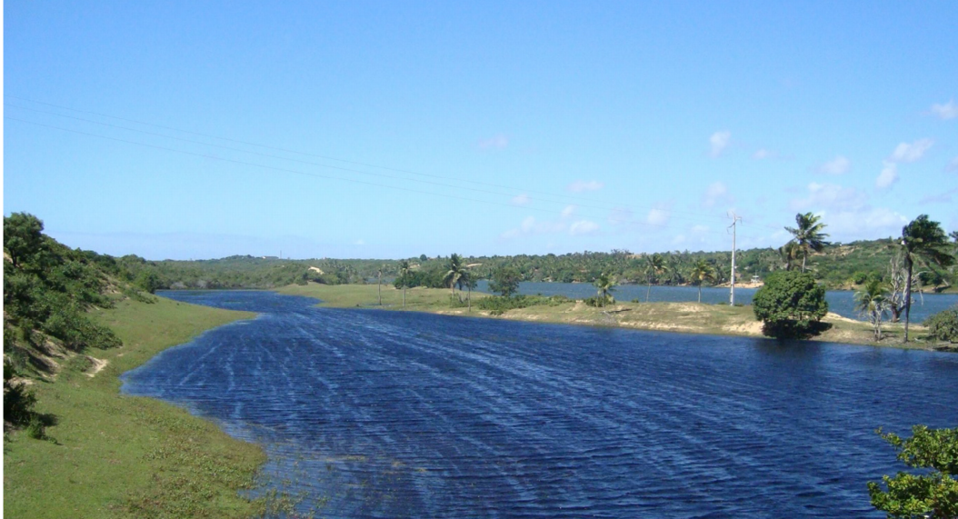
PREFEITURA MUNICIPAL DE NATAL
Secretaria Municipal de Meio Ambiente e Urbanismo – SEMURB
Secretaria Adjunta de Informação, Planejamento Urbanístico e Gestão Ambiental
PROPOSTA DE REGULAMENTAÇÃO DA ZONA DE PROTEÇÃO AMBIENTAL 9
(Ecossistemas de Lagoas e Dunas ao longo do Rio Doce)

Slide 2

EQUIPE TÉCNICA
PREFEITURA MUNICIPAL DO NATAL
Carlos Eduardo Alves
SECRETARIA DE MEIO AMBIENTE E URBANISMO
Marcelo Caetano Rosado Maia Batista
EQUIPE DE COORDENAÇÃO:
SECRETÁRIA ADJUNTA DE INFORMAÇÃO, PLANEJAMENTO URBANÍSTICO E AMBIENTAL
Maria Floresia Pessoa Souza e Silva
Arquiteta e Urbanista
DEPARTAMENTO DE INFORMAÇÃO, PESQUISA E ESTATÍSTICA
Eudja Maria Mafaldo Oliveira
Arquiteta e Urbanista
DEPARTAMENTO DE PROJETO, PLANEJAMENTO E PATRIMÔNIO
Danielle Salviano S. N. Nunes
Economista e Arquiteta Urbanista
DEPARTAMENTO DE CONSERVAÇÃO E RECUPERAÇÃO AMBIENTAL
Karenine Dantas Monteiro
Arquiteta e Urbanista
DEPARTAMENTO DE GESTÃO DO SISTEMA DE INFORMAÇÕES GEOGRÁFICAS
Reginaldo Vasconcelos Nascimento
Engenheiro Civil
DEPARTAMENTO DE AÇÃO SOCIOAMBIENTAL
Vera Lucia de Melo Rodrigues Filgueira
Assistente Social e Arquiteta Urbanista
SETOR DE PROJETOS E PLANEJAMENTO URBANO E AMBIENTAL
Juciara Dantas de Medeiros
Arquiteta e Paisagista

Slide 3
EQUIPE TÉCNICA
Ada Laís Soares de Morais
Gestora de Políticas Públicas
Alândia Magally F. M. Gomes
Bióloga
Esp. Análises Microbiológica e Parasitológica
Alvania Fátima Oliveira de Castro
Engenheira Civil
Esp. Gestora Ambiental
Ana Cristina da Costa Advíncula
Bióloga
Msc. em Biologia Animal
Gileno João de Vasconcelos Villar
Engenheiro Agrônomo
Geyson Gleyson da Costa Galvão
Bacharel em Direito
Hanyel Pessoa Paiva
Geógrafo
Msc. em Geodinâmica
Iron de Medeiros Bezerra
Geógrafo
Esp. em Gestão Ambiental Urbana
João Arthur Sarmento Veríssimo
Geógrafo
Msc. em Dinâmica e Reestruturação do Território
Karitana Maria de Souza Santos
Arquiteta e Urbanista
Msc. em Arquitetura e Urbanismo
Lourdes Milagros Mendoza Villavicencio
Estatístico
Msc. em Demografia
Nathália Barbosa de Queiroz Braga
Arquiteta e Urbanista
Msc. em Eficiência Energética
Rogério Francisco da Silva
Arquiteto e Urbanista
Esp. em Engenharia de Segurança do Trabalho
Simon Klecius Silva de Souza
Tecnólogo Ambiental
MsC em Gestão Ambiental
Tamms Maria de C. M. Campos
Arquiteta e Urbanista
Dra. em Urbanização, Projeto e
Política Físico-territoriais
Tiago Dantas da Rocha
Ecólogo
ESTAGIÁRIAS
Érika Zawadski
Arquitetura e Urbanismo
Fernanda Rocha
Arquitetura e Urbanismo
Simara Vale
Arquitetura e Urbanismo

Slide 4
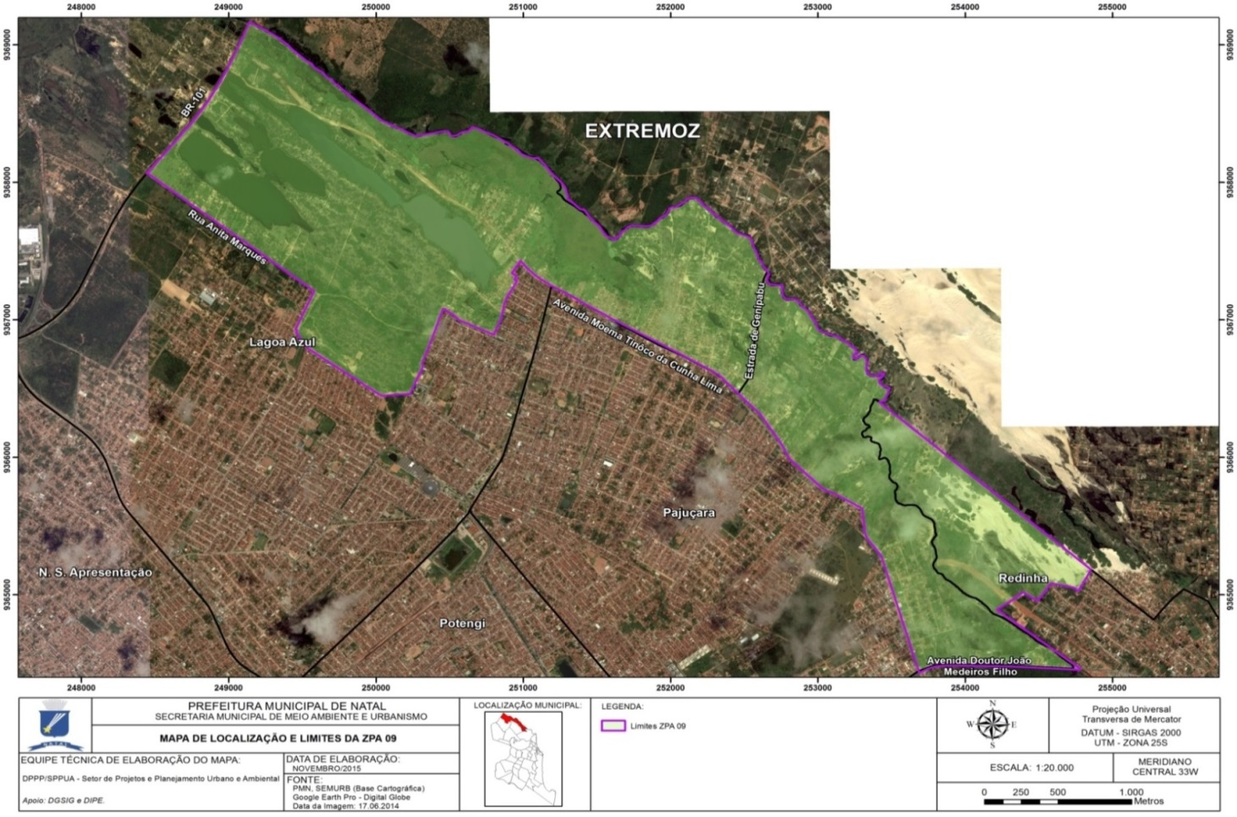
APRESENTAÇÃO
LEGENDA
LIMITES DA ZPA 9
ZPA 9
Proposta IBAM/SEMURB
Audiência
2012
Contribuições e Questionamentos
NOVO RELATÓRIO E PROPOSTA DE LEI 2015

Slide 5

PARTE I:
ASPECTOS AMBIENTAIS

Slide 6
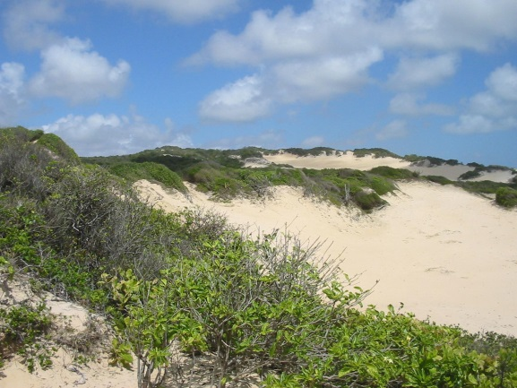

METODOLOGIA APLICADA
Identificação das unidades ambientais
Mapeamento da cobertura vegetal
Levantamento florístico
Redelimitação das unidades de paisagem
Inventário conservacionista das lagoas naturais
O que são Unidades Ambientais? Exemplos.
Para que serve a cobertura vegetal? Quais as implicações para a população residente?
O que é e qual a importância desse levantamento?
O que são APP e para que servem?
Para que serviu esse estudo?
O que é ? E qual a finalidade?
Identificação das Áreas de Preservação Permanente

Slide 7
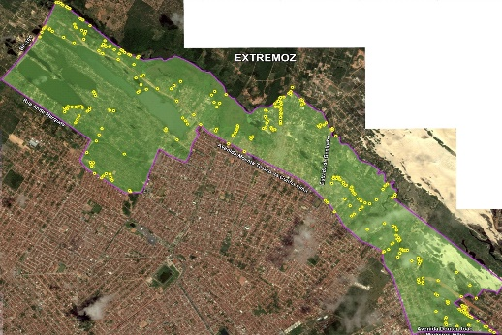
METODOLOGIA DE IDENTIFICAÇÃO DE UNIDADES GEOMORFOLÓGICAS, APPS E VEGETAÇÃO E RECURSOS HÍDRICOS SUPERFICIAIS
Para delimitar as Áreas de Preservação Permanente – APPs: Para confirmar o mapeamento realizado através do SIG foram feitas visitas e uso de GPS no leito regular do rio, dunas, lagoas e brejos.
SIG- Sistema de Informação Geográfica
GPS- Sistema de Posicionamento Global

Slide 8
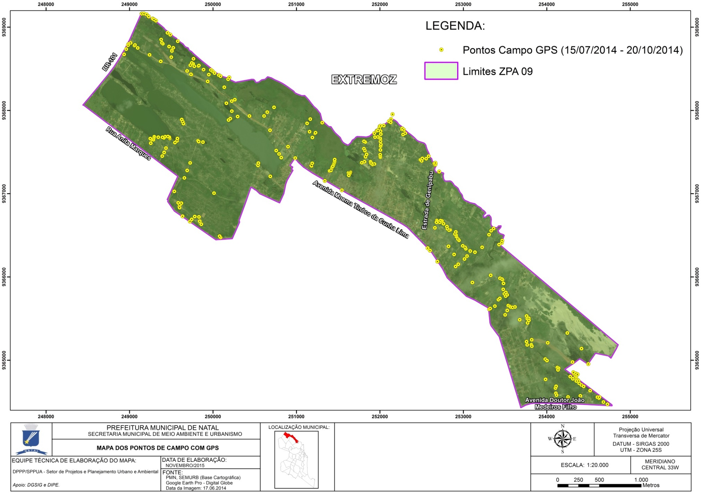
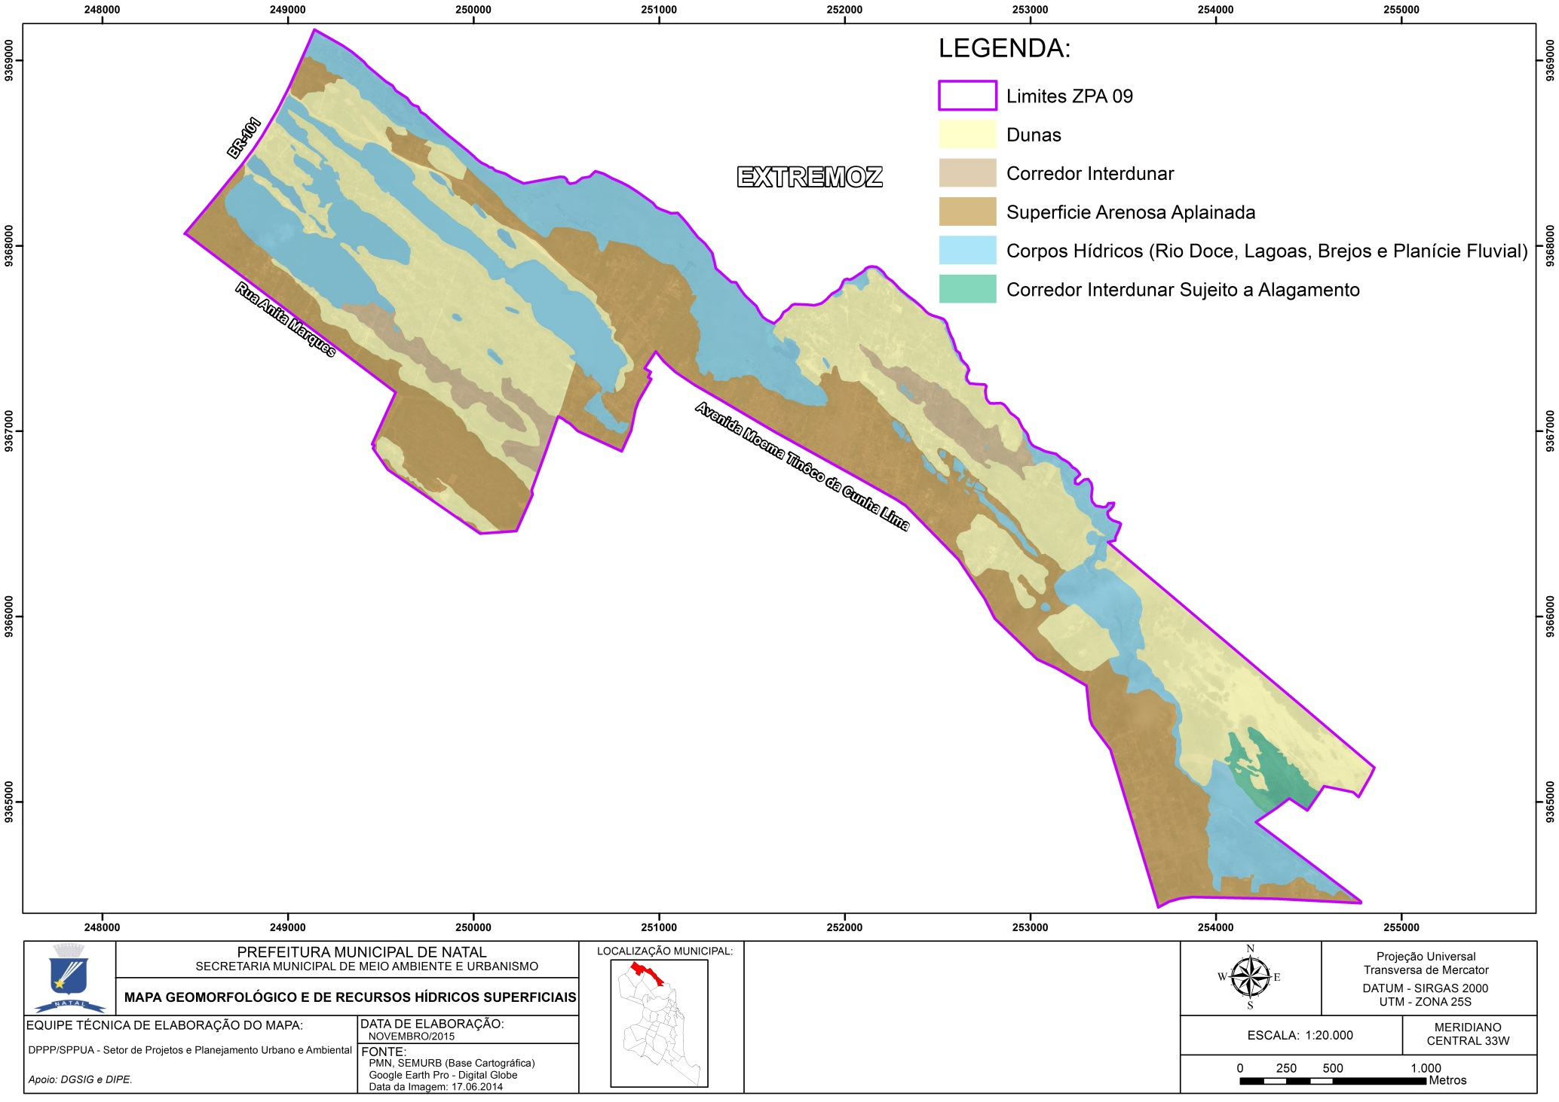
LOCAIS VISITADOS
LEGENDA:
PONTOS DE CAMPO GPS (15/07 a 20/10/2014)
LIMITES ZPA 9

Slide 9
UNIDADES GEOMORFOLÓGICAS E REC. HÍDRICOS

Slide 10
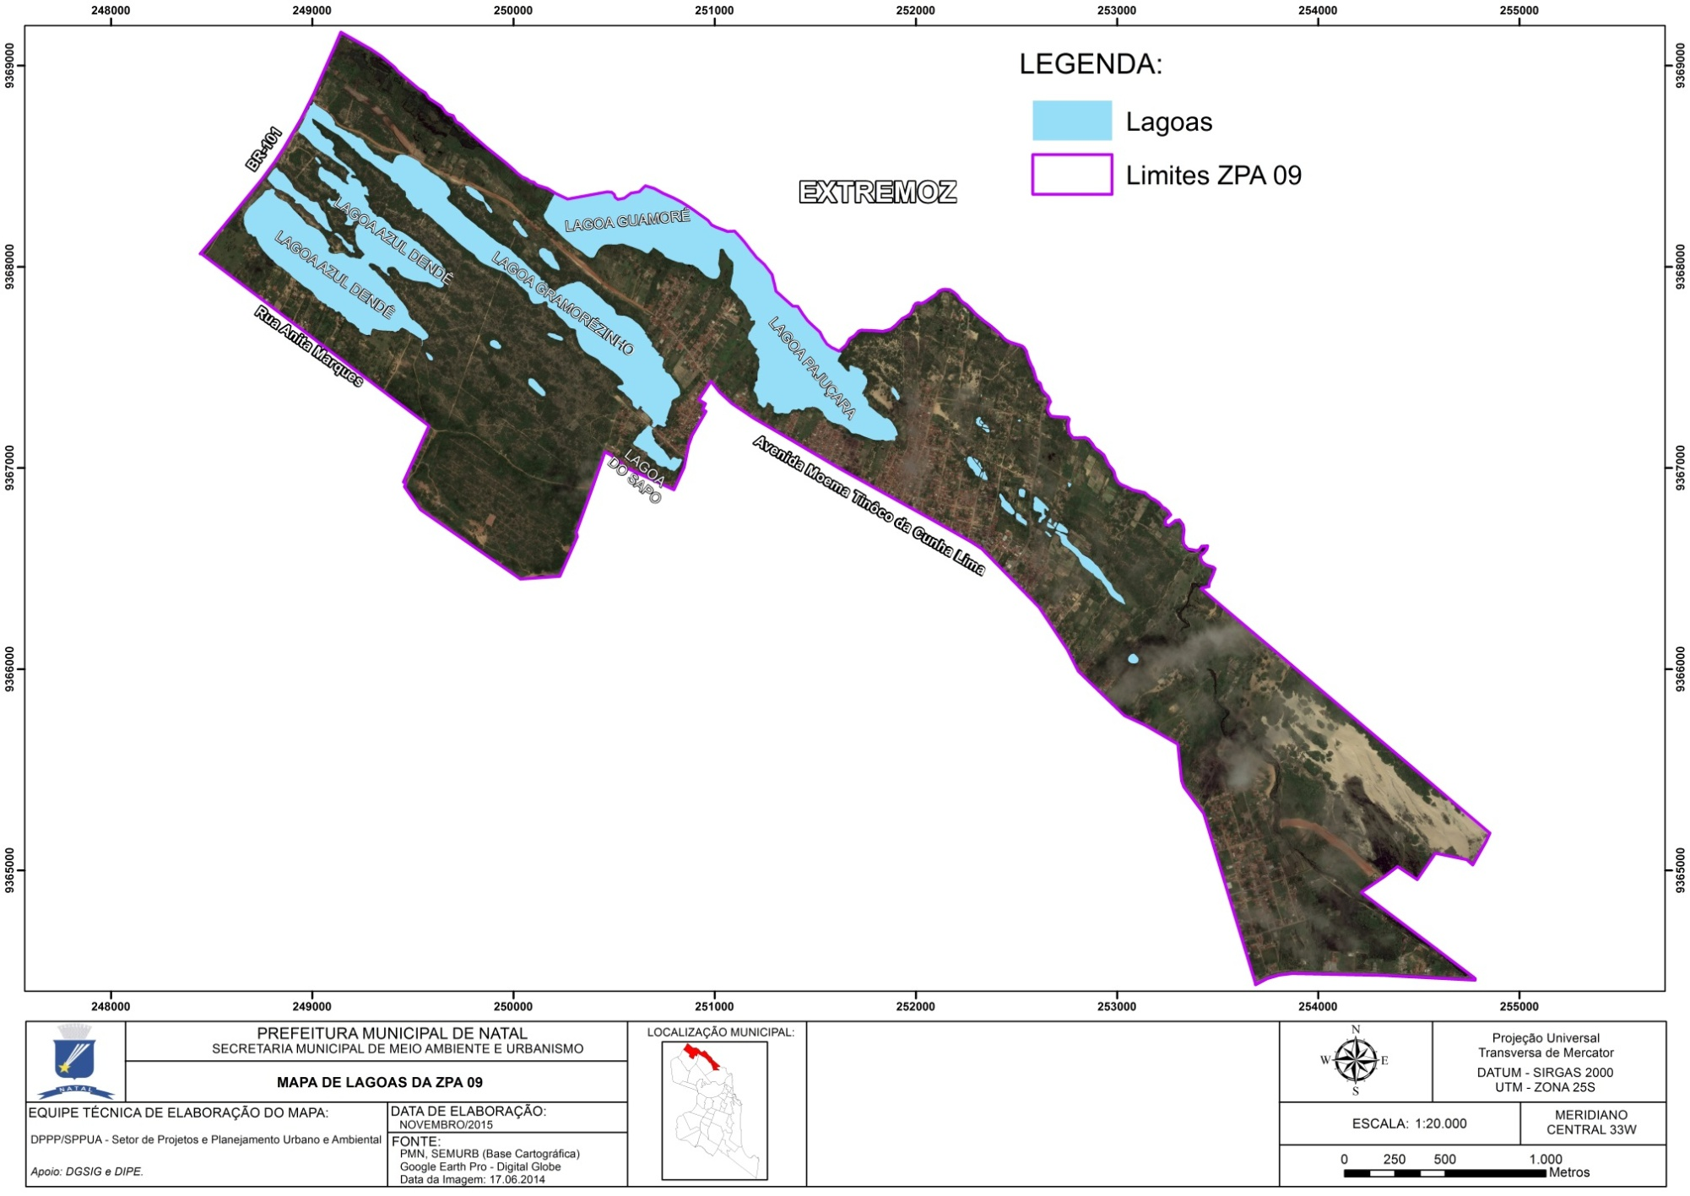
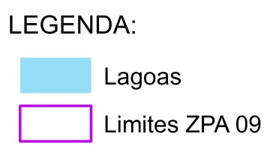
MAPAS DE LAGOAS DA ZPA 9

Slide 11
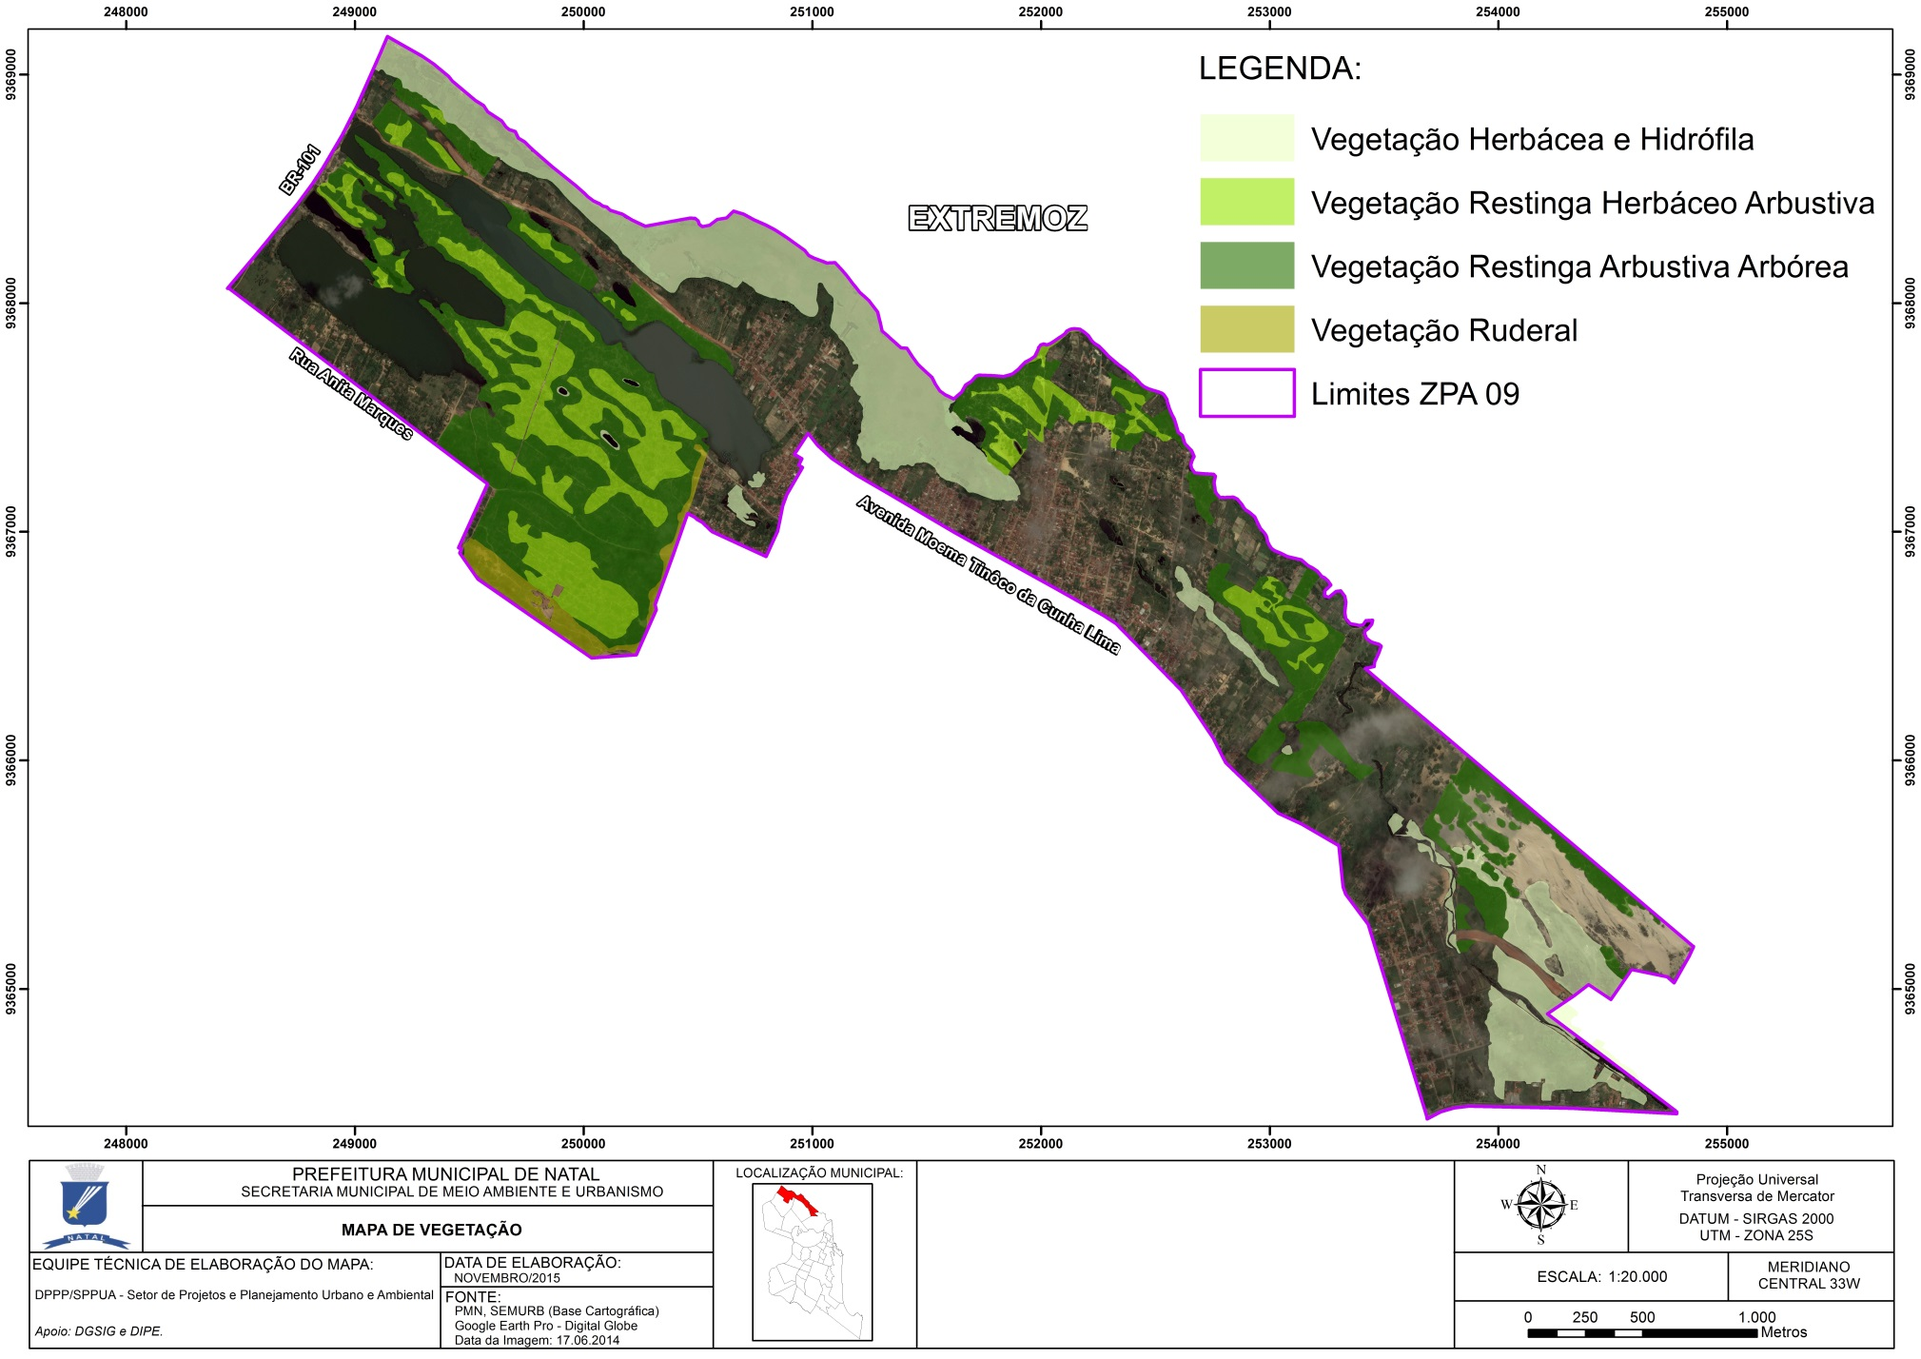
MAPA DE COBERTURA VEGETAL
LEGENDA:

Slide 12
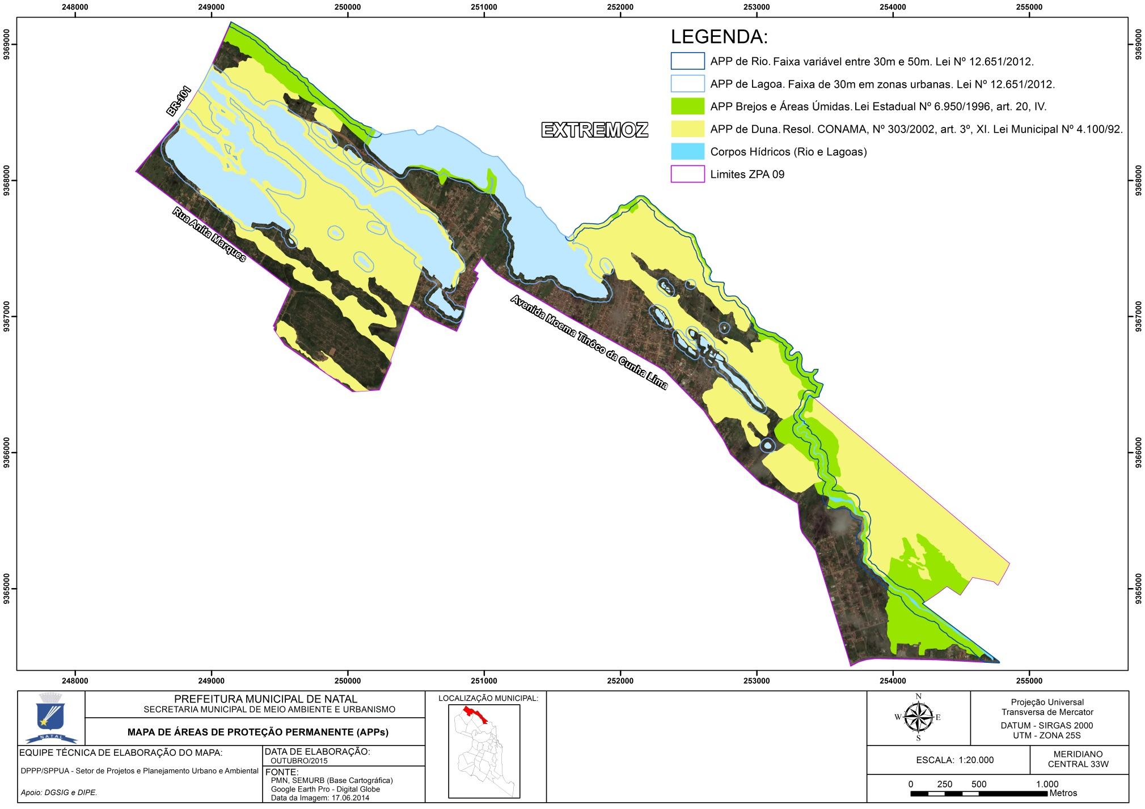
MAPA DE AREAS DE PRESERVAÇÃO PERMANENTE (APP)
LEGENDA:

Slide 13
CONCLUSÕES DO DIAGNÓSTICO AMBIENTAL
Diminuição do leito regular do rio
Descaracterização de grande parte das APPs
Sedimentação acelerada dos canais
Expansão da agricultura e do uso residencial irregulares
Exposição do solo à erosão hídrica, afetando a estrutura e reduzindo a matéria orgânica
Manejo inadequado da agricultura
Aumento da vulnerabilidade de sub-bacias, principalmente em áreas críticas
Supressão da cobertura vegetal

Slide 14
PARTE II:
ASPECTOS SOCIOECONÔMICOS

Slide 15
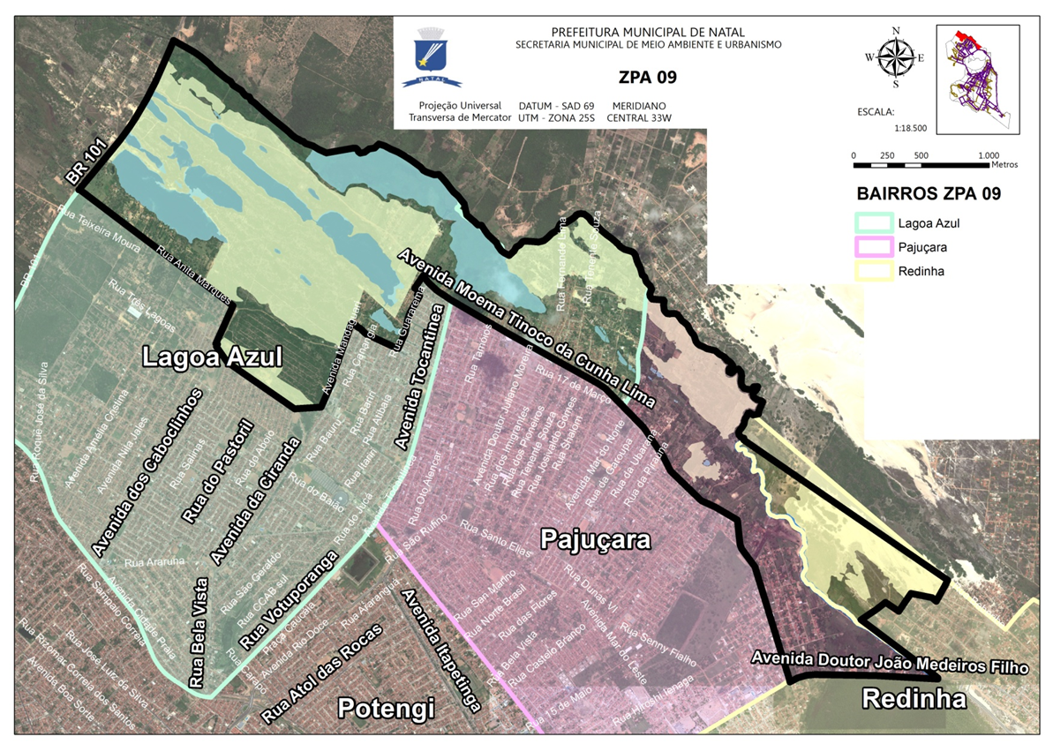
ASPECTOS SOCIOECONÔMICOS

Slide 16
ASPECTOS SOCIOECONÔMICOS
  ASPECTOS DEMOGRÁFICOS DOS BAIRROS QUE COMPÕEM A ZPA 9
De acordo com os dados dos setores censitários (IBGE, 2010) a área da ZPA 9 possuía 2.848 domicílios particulares permanentes e uma população em torno 10.345 habitantes.

Slide 17
ASPECTOS SOCIOECONÔMICOS
PODEMOS CONCLUIR QUE :
Bairro com maior densidade populacional: Pajuçara
Bairro mais populoso: Lagoa Azul
Bairro com menor número de domicílios permanentes, menor população residente e menor densidade demográfica: Redinha
Analfabetismo: 24% dos moradores entre 6 e 11 anos de idade são analfabetos

Slide 18


PARTE III:
ASPECTOS
URBANÍSTICOS

Slide 19
PRINCIPAIS ESTUDOS URBANÍSTICOS REALIZADOS
Unidades Territoriais Homogêneas (UTH)
Morfologia Urbana
Análise da expansão da mancha de ocupação
Parcelamento, Uso e Ocupação do Solo
Análise dos elementos e aspectos cênico-paisagísticos
Caracterização dos assentamentos precários
Análise da Paisagem
Infraestrutura
Atualização dos dados de Infraestrutura, Serviços e Equipamentos Públicos

Slide 20
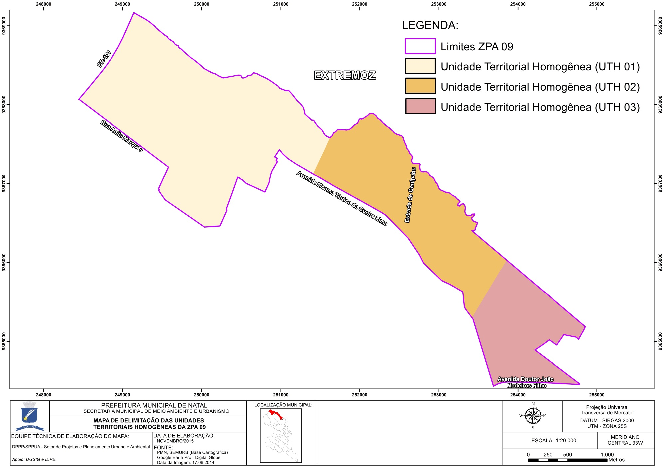
MAPA DAS UNIDADES TERRITORIAIS HOMOGÊNIAS
LEGENDA:

Slide 21
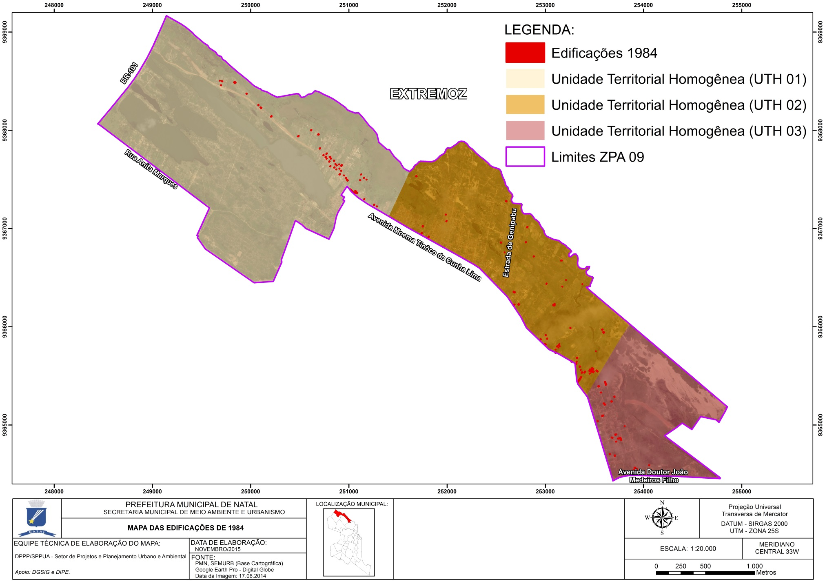
EXPANSÃO DA MANCHA 1984
LEGENDA:
EXPLICAR QUE ESSA MANCHA SE REFERE À OCUPAÇÃO

Slide 22
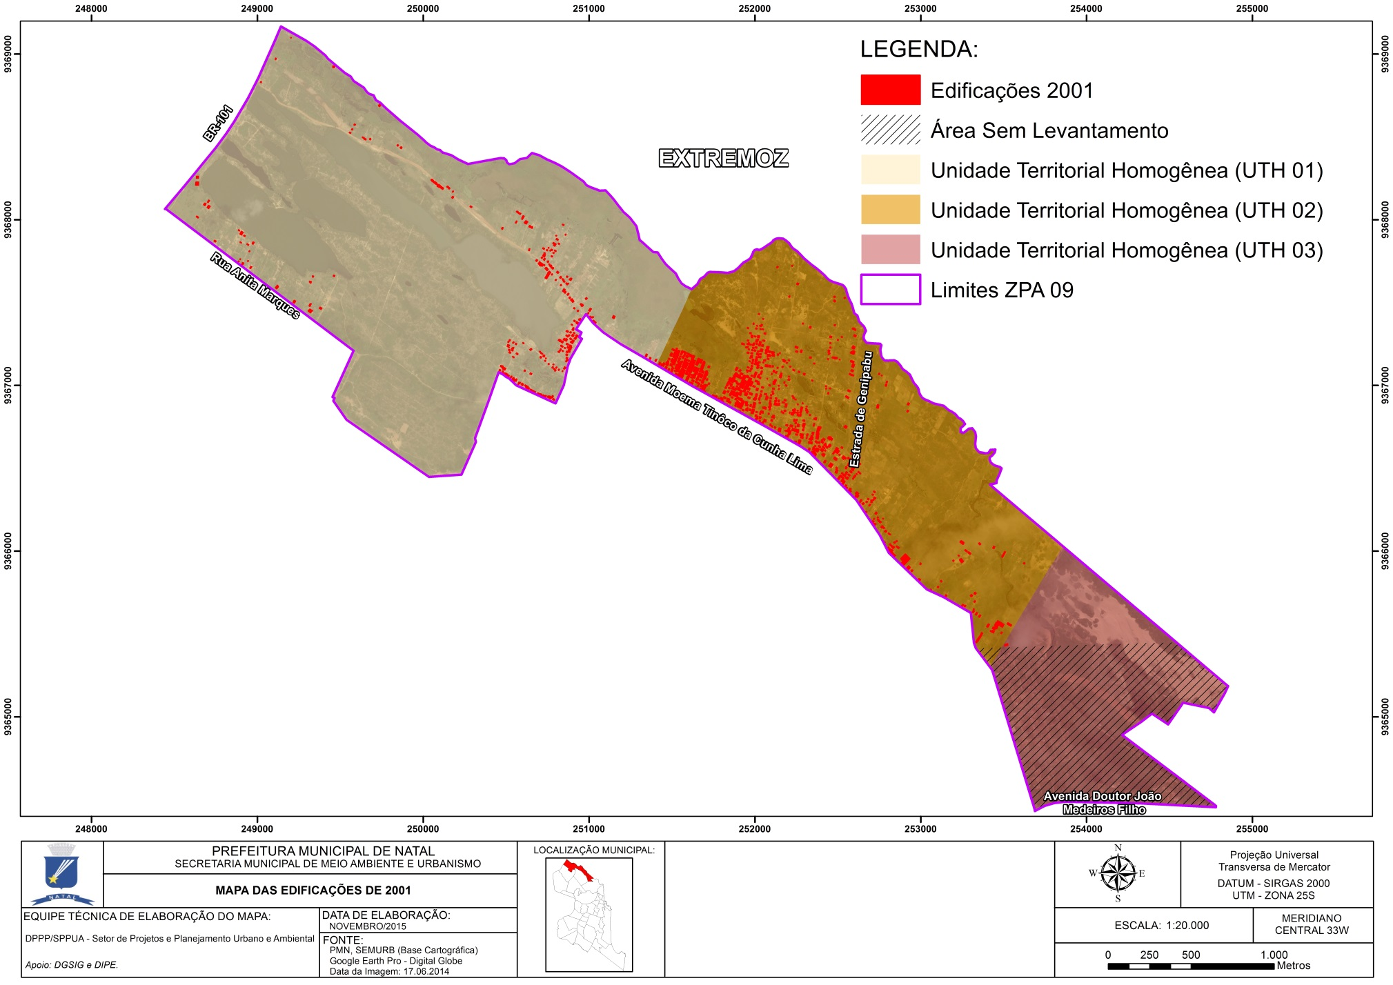
EXPANSÃO DA MANCHA 2001
LEGENDA:

Slide 23
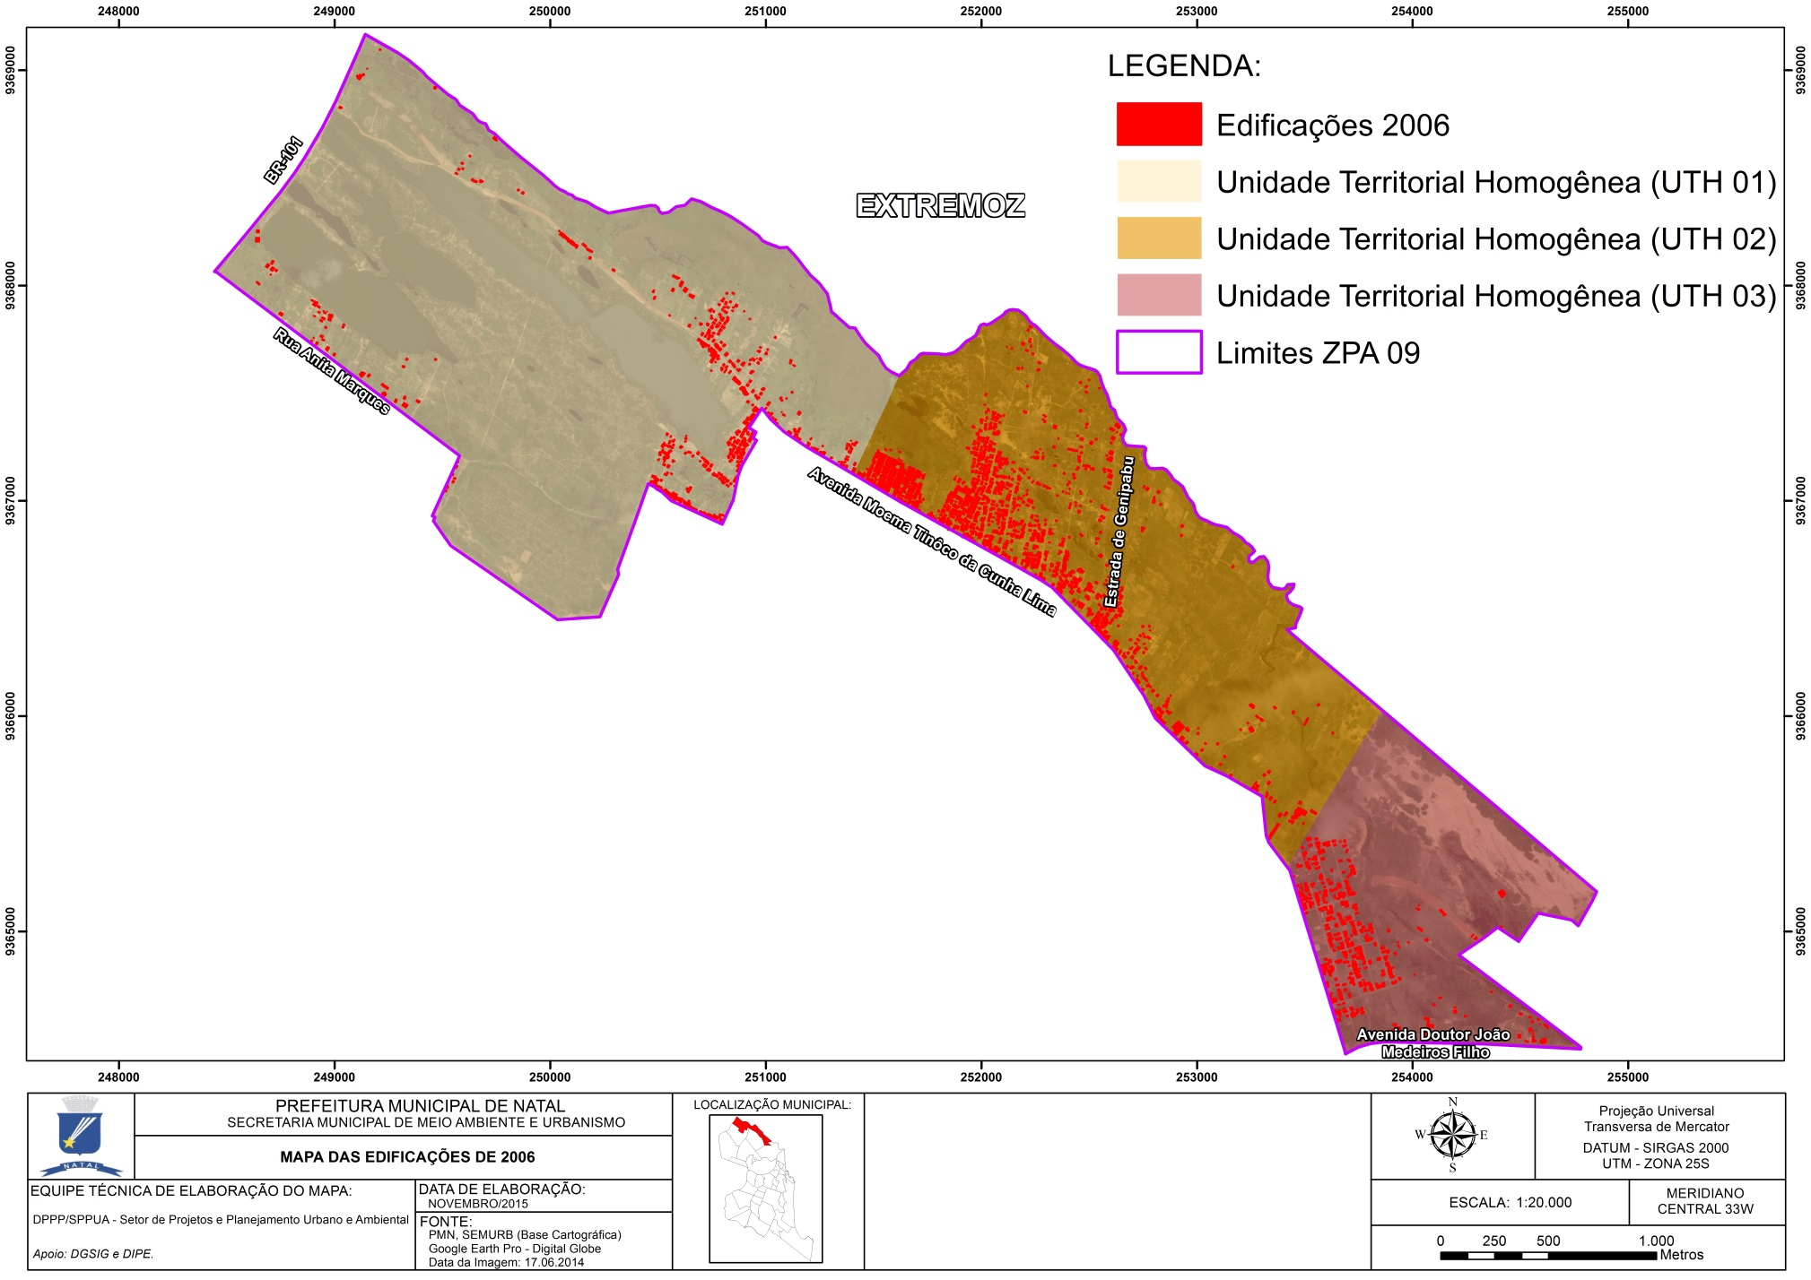
EXPANSÃO DA MANCHA 2006
LEGENDA:

Slide 24

EXPANSÃO DA MANCHA 2012
LEGENDA:

Slide 25
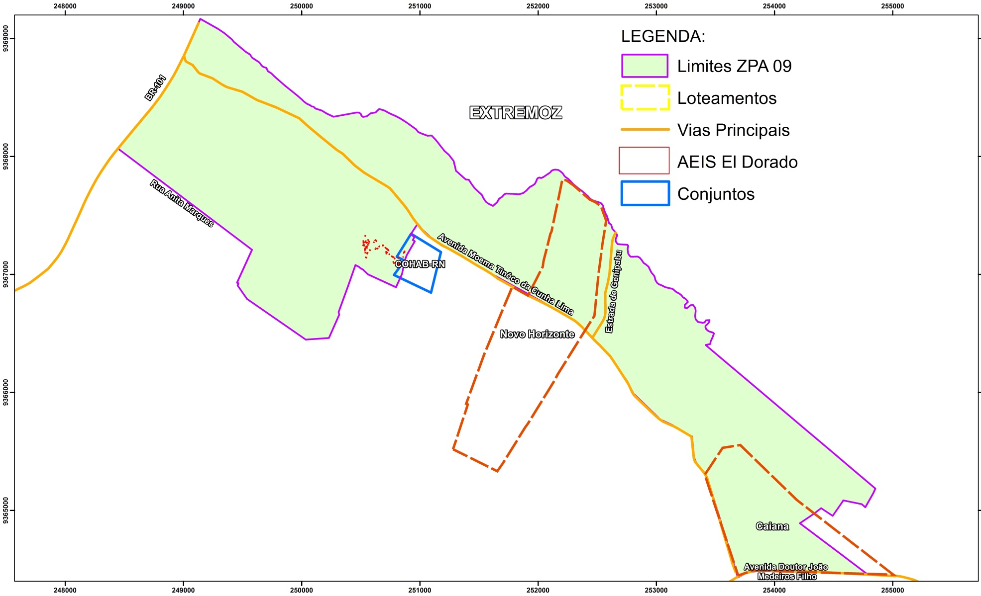
PARCELAMENTO DO SOLO
Loteamentos e Conjuntos Regulares Existentes na ZPA 9

Slide 26
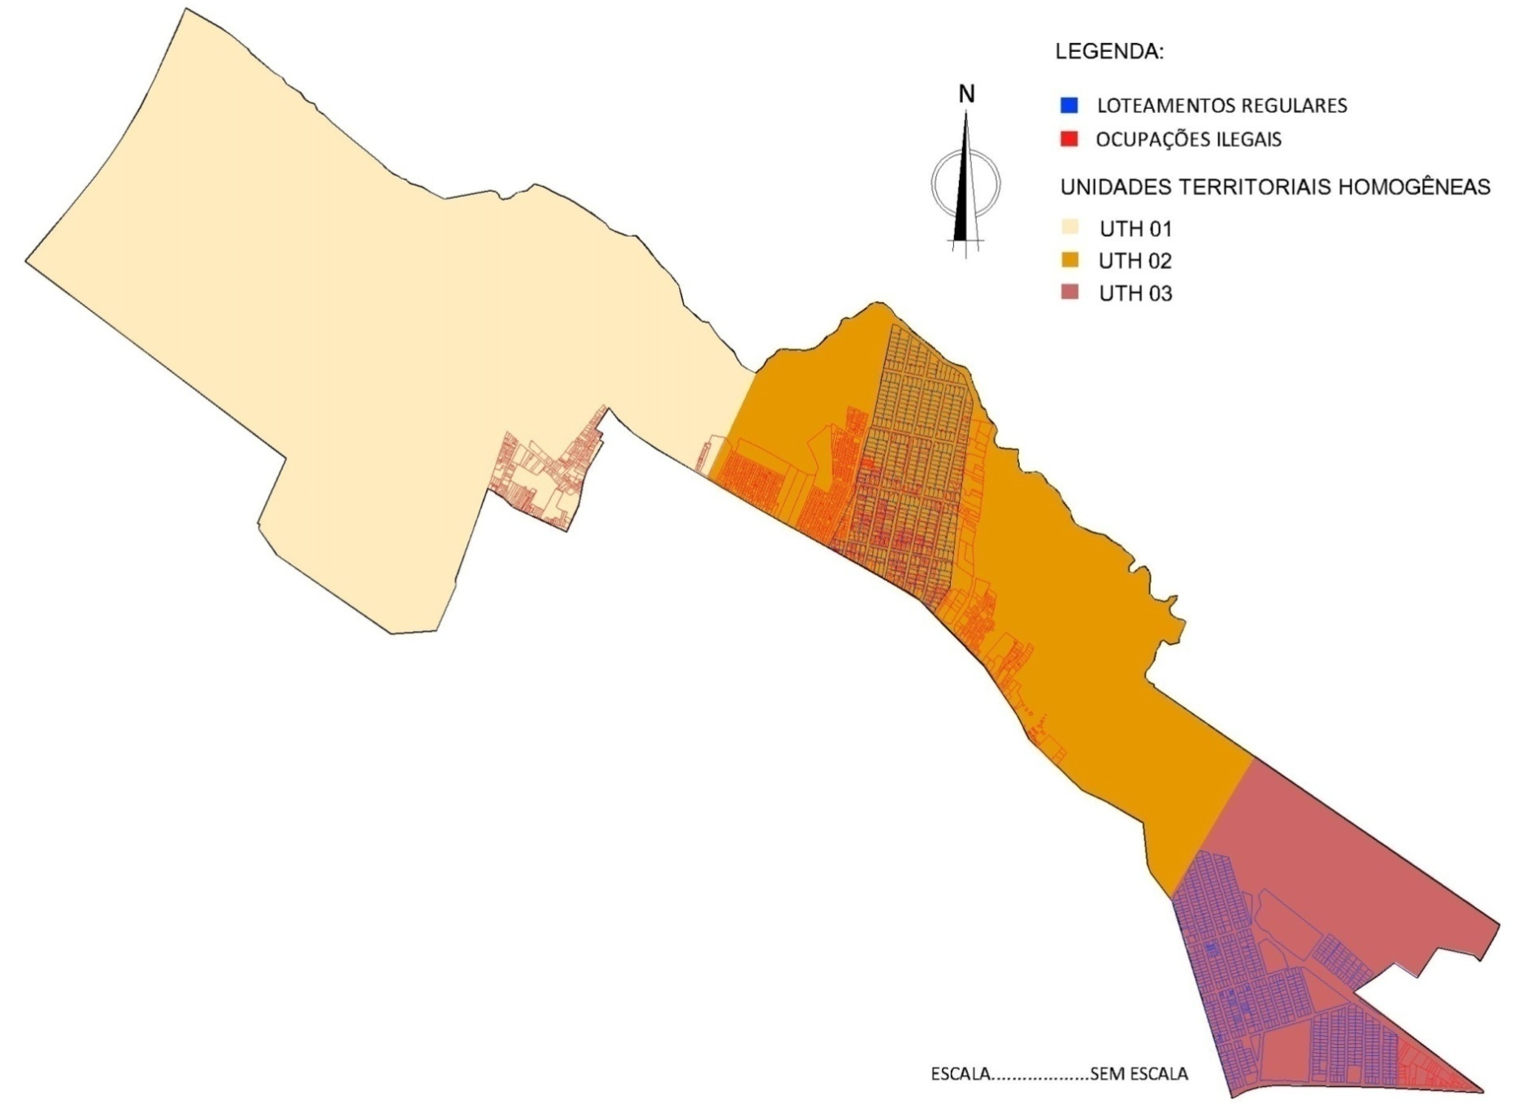

PARCELAMENTO DO SOLO
LOTEAMENTOS E OCUPAÇÕES ILEGAIS NA ZPA 9
LEGENDA:
Fonte: SEMURB, 2014 com base nos dados cadastro fundiário da Secretaria Municipal de Tributação (2008)

Slide 27
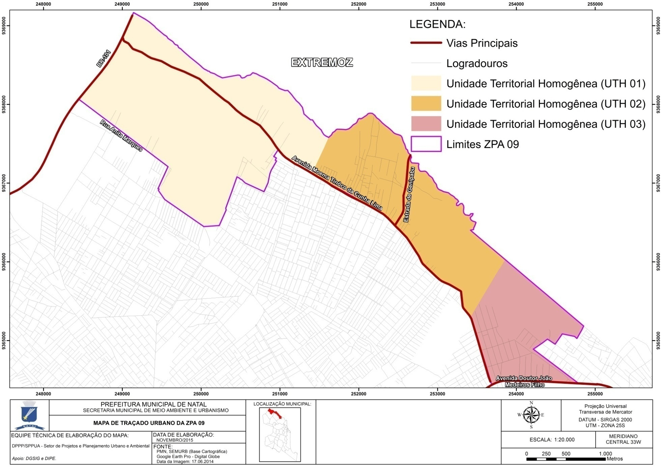
PARCELAMENTO DO SOLO
MAPA DE TRAÇADO URBANO DA ZPA 9
LEGENDA:

Slide 28
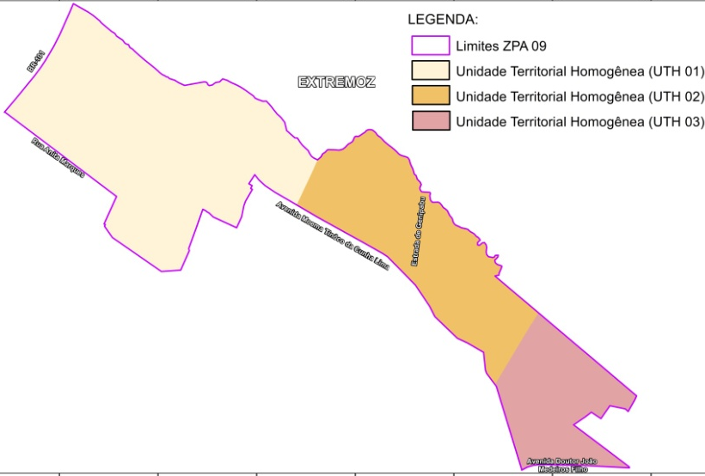

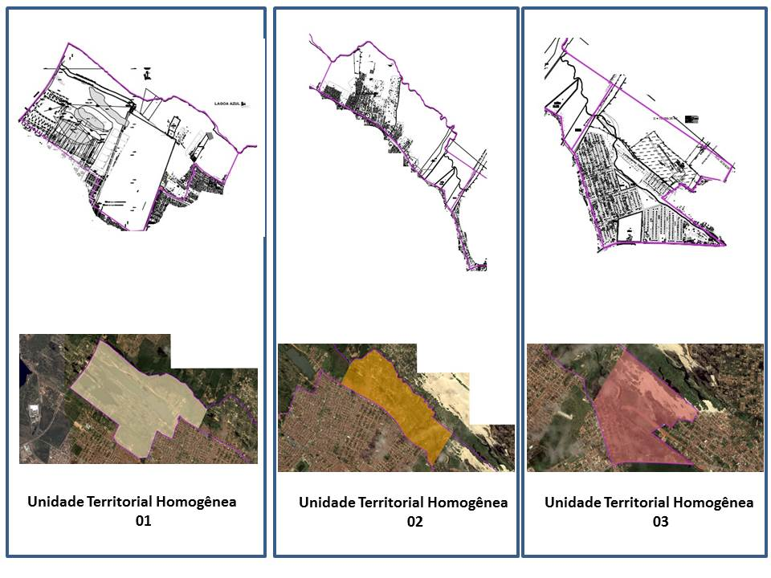
PARCELAMENTO DO SOLO
UTH 01
UNIDADES TERRITORIAIS HOMOGÊNEAS
NOS ANOS 2008 E 2014
UTH 02
UTH 03
Fonte: SEMURB, 2015.

Slide 29
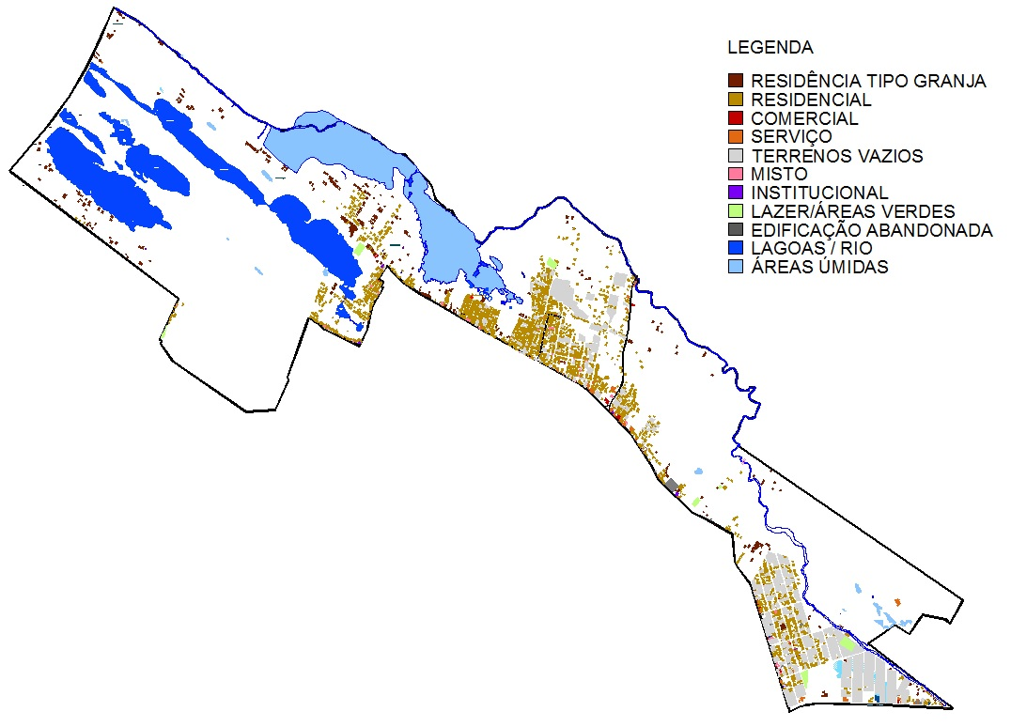
USO E OCUPAÇÃO DO SOLO
LEGENDA:
Fonte: SEMURB, 2014.

Slide 30
USO E OCUPAÇÃO DO SOLO - EXEMPLOS
Fonte: SEMURB, 2014.

Slide 31
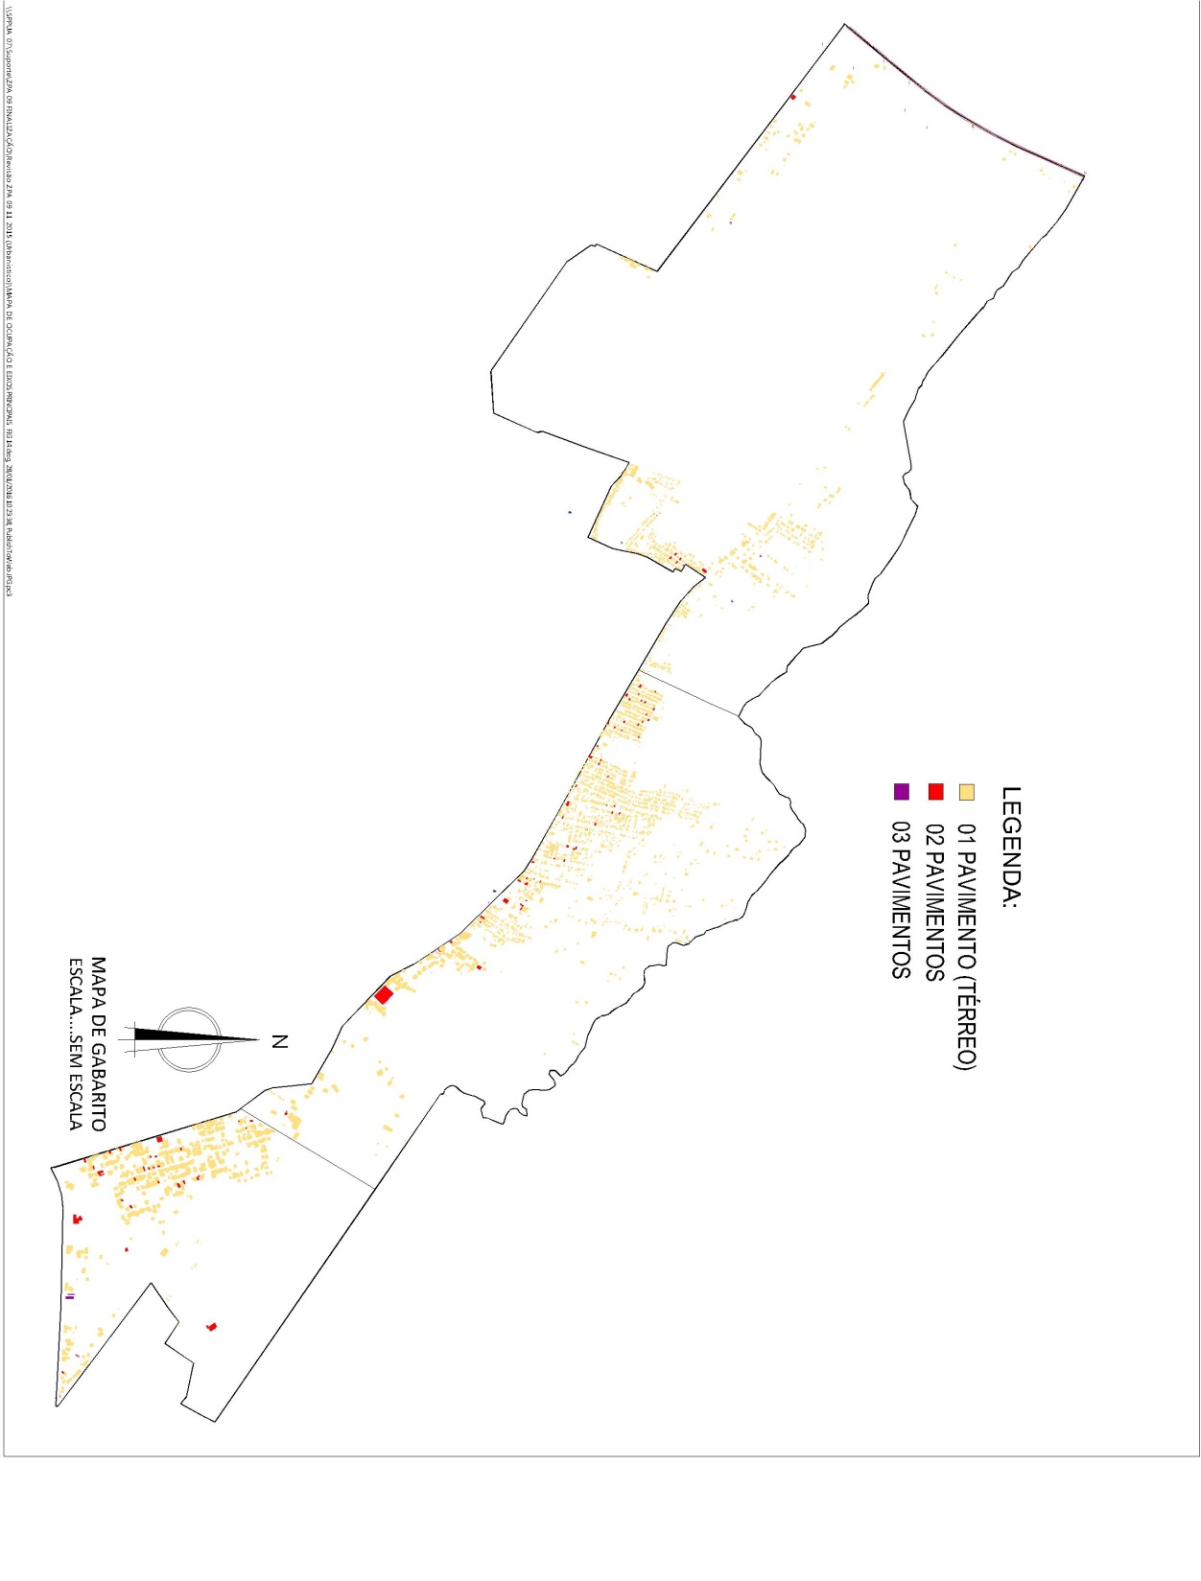
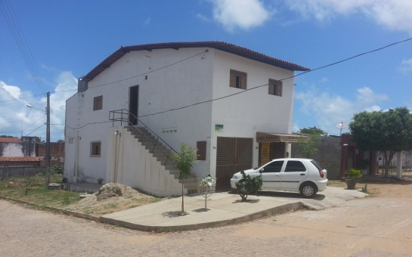
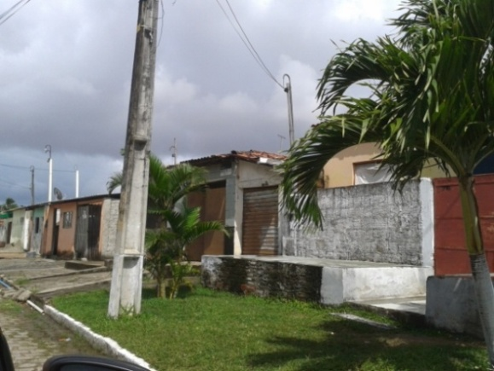
USO E OCUPAÇÃO DO SOLO
MAPA DE GABARITO DA ZPA 9
Fonte: SEMURB, 2014.

Slide 32
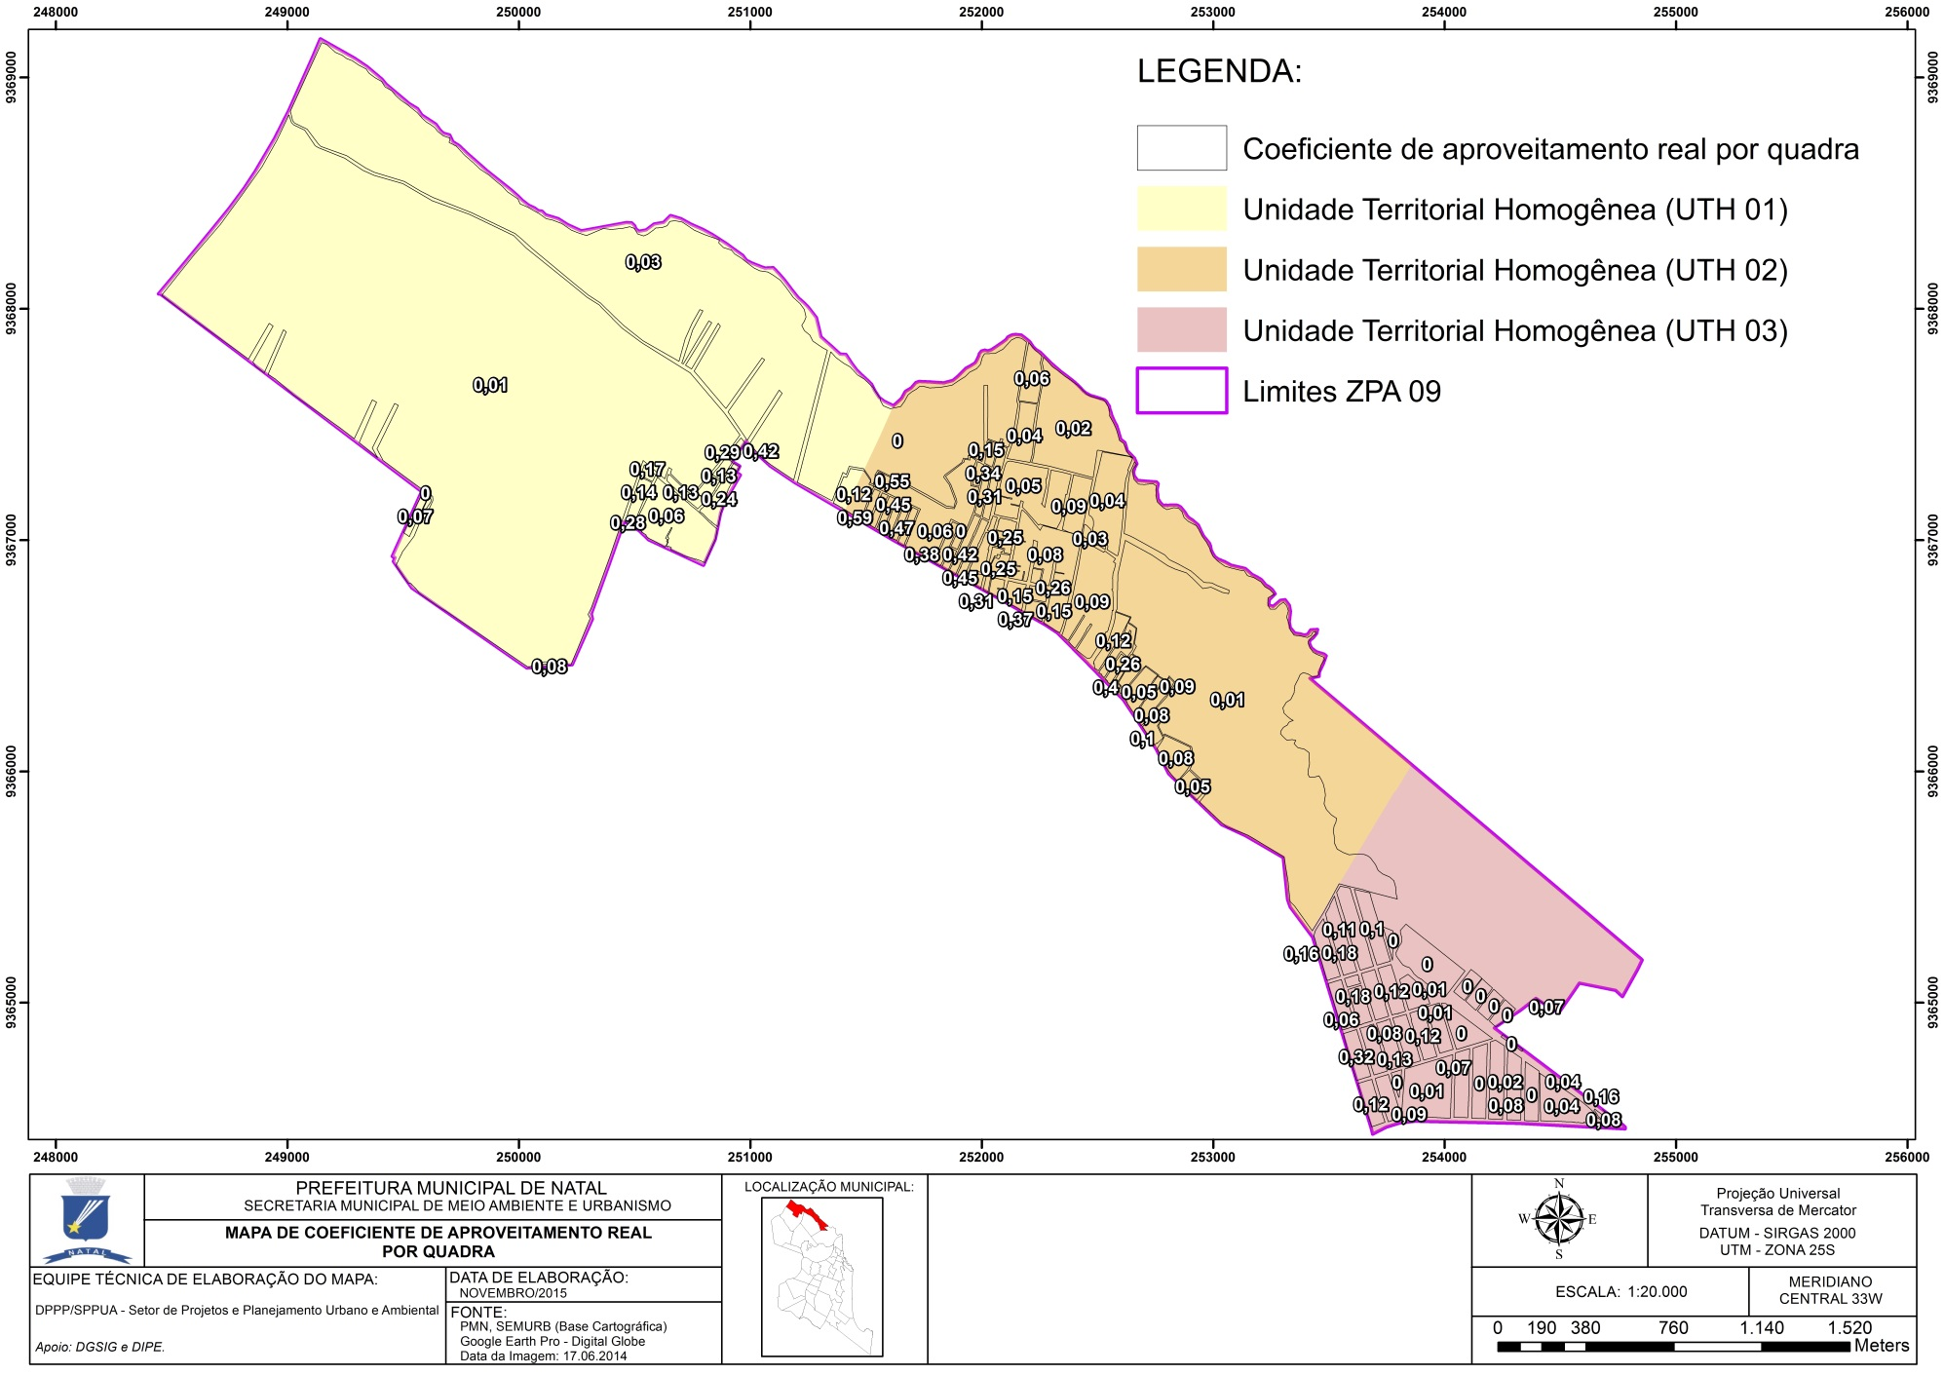
USO E OCUPAÇÃO DO SOLO
COEFICIENTES DE APROVEITAMENTO REAL POR QUADRA DA ZPA 9
LEGENDA:

Slide 33
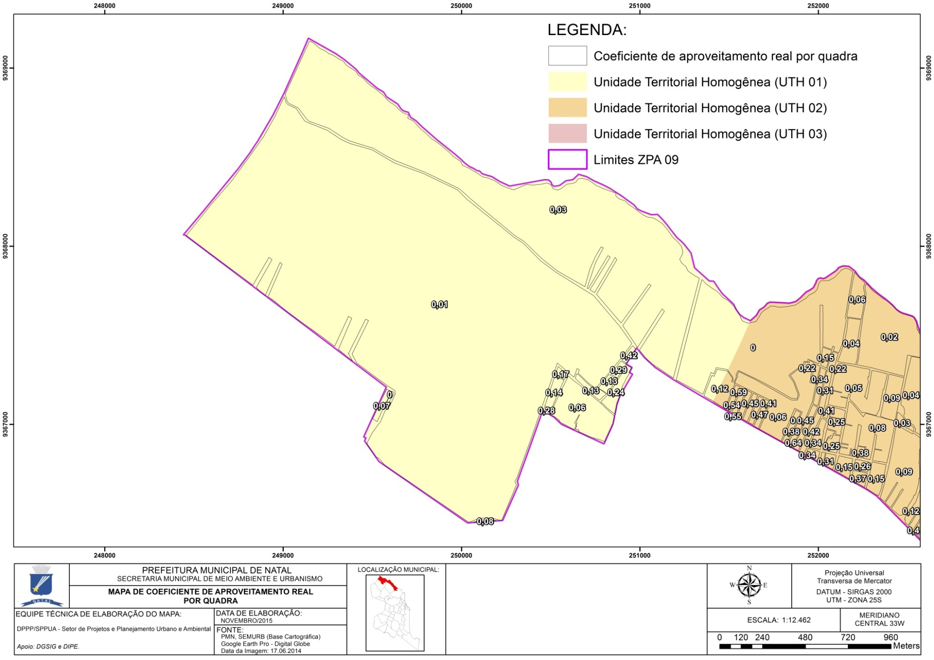
USO E OCUPAÇÃO DO SOLO
COEFICIENTES DE APROVEITAMENTO REAL POR QUADRA NA UTH 1

Slide 34
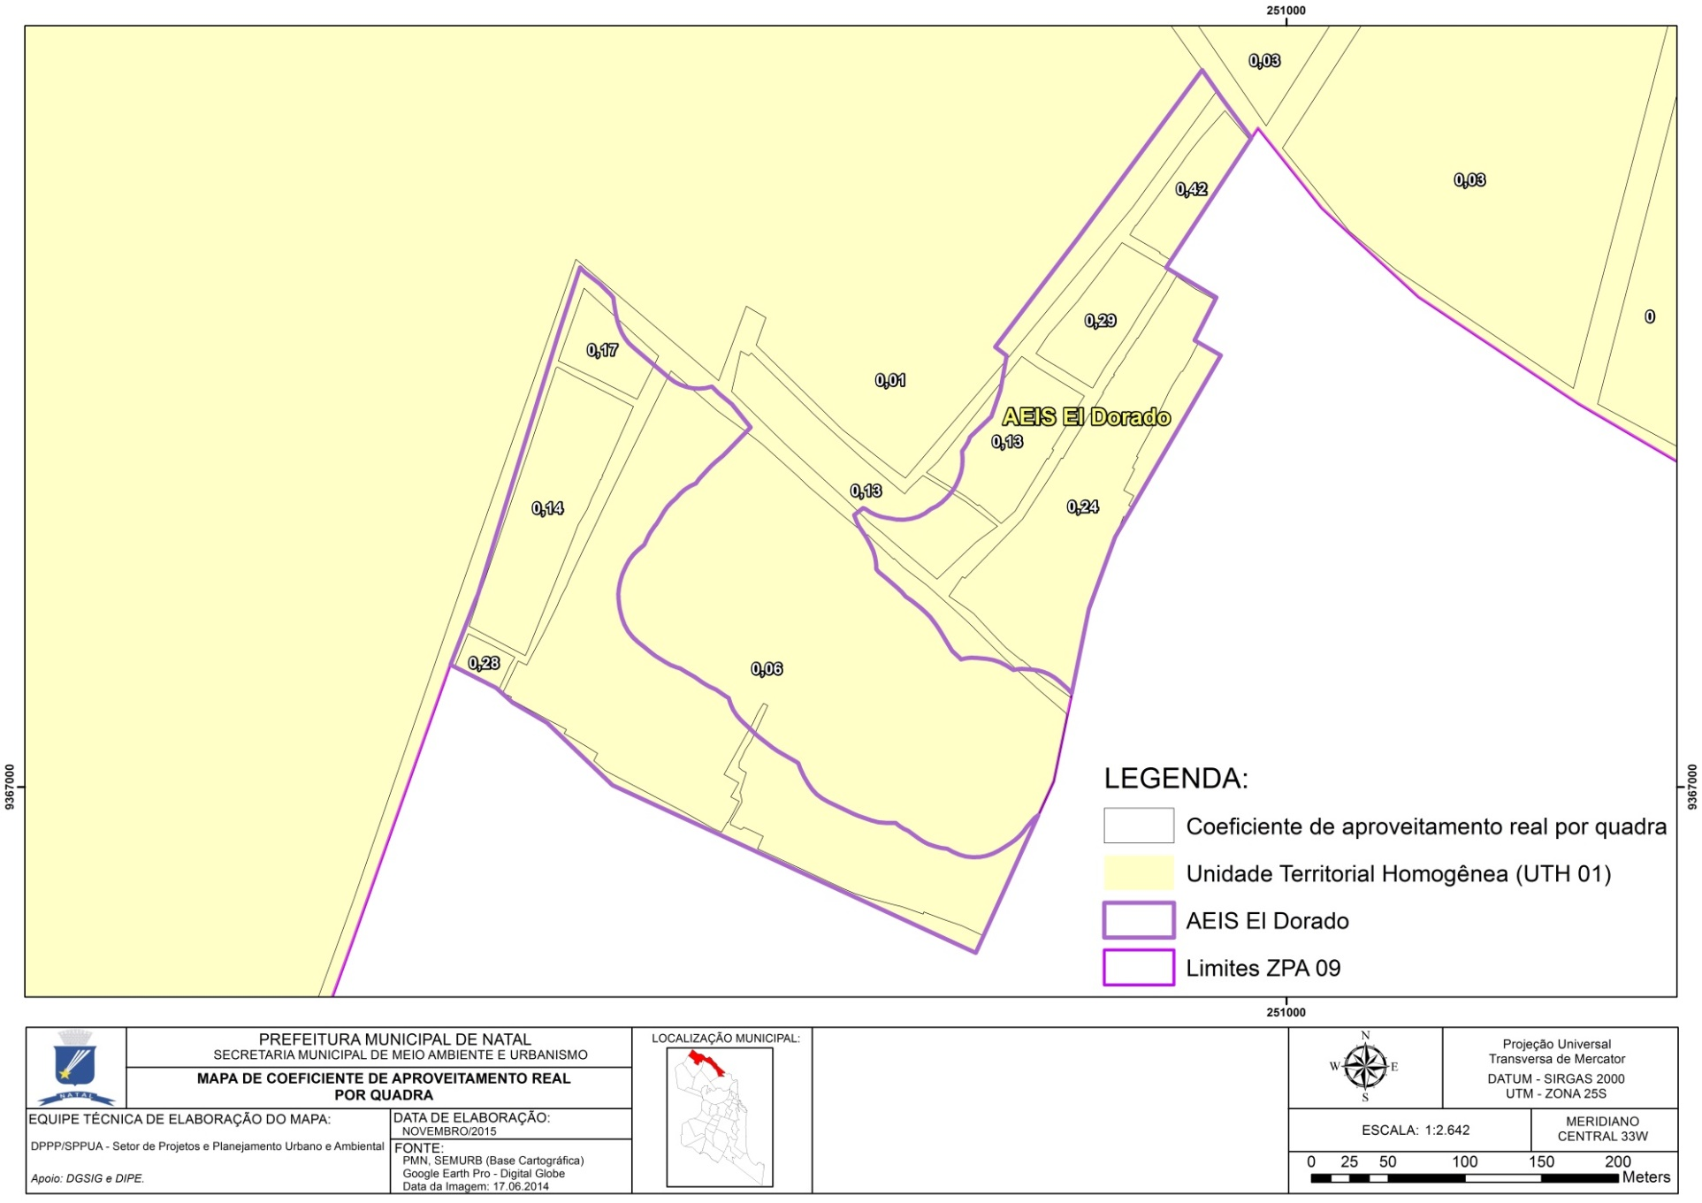
USO E OCUPAÇÃO DO SOLO
DETALHE DO COEFICIENTE DE APROVEITAMENTO REAL
AEIS EL DOURADO – UTH 1

Slide 35
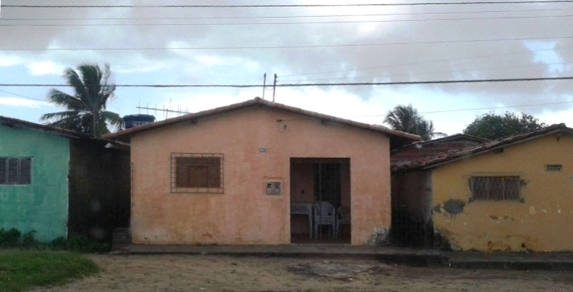
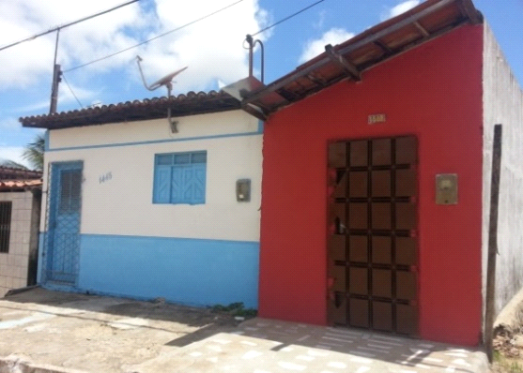
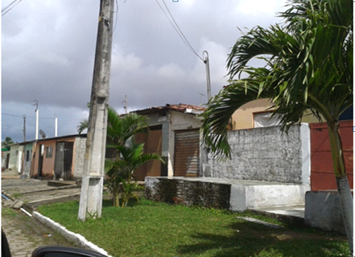
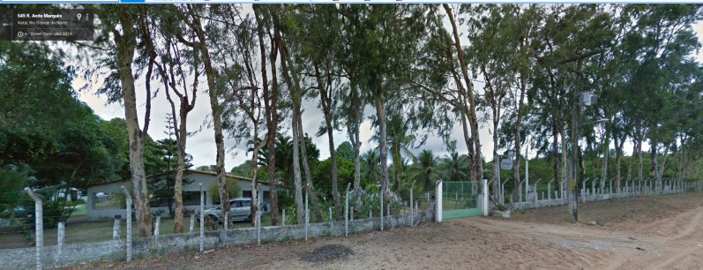
USO E OCUPAÇÃO DO SOLO
IMAGENS DE TIPOLOGIAS EDILÍCIAS DAS UTHS 1 E 2 DA ZPA 9
Tipo Porta-janela
TIPO PORTA-JANELA
TESTADAS MÍNIMAS
Testadas mínimas
passeios públicos descontínuos e com diferentes acabamentos
TIPO GRANJAS E SÍTIOS
Tipo granjas e sítios
Fonte: SEMURB, 2014.

Slide 36
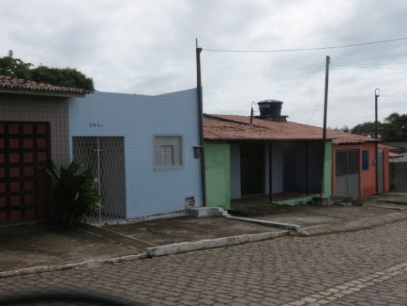
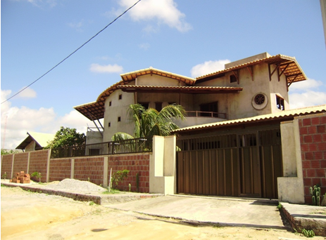
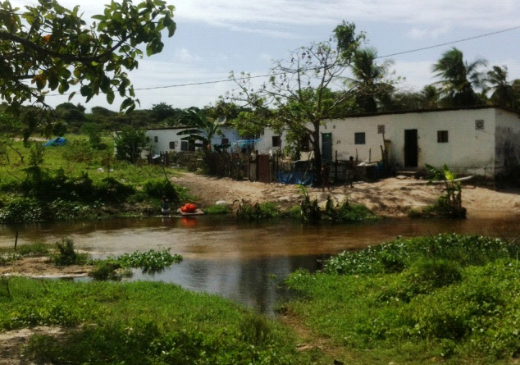
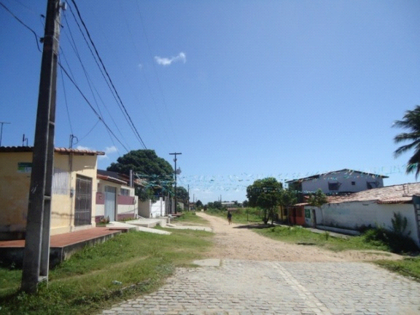
USO E OCUPAÇÃO DO SOLO
IMAGENS DE TIPOLOGIAS EDILÍCIAS DAS UTHS 3 DA ZPA 9
Casas conjugadas
PADRÃO ELEVADO – ALTO PADRÃO
Padrão elevado
CASAS CONJUGADAS
Invasão em área de APP
INEXISTÊNCIA DE GUIA DE MEIO FIO (CALÇADA)
inexistência de guia de meio-fio (calçada)
INVASÃO EM ÁREA DE APP
Fonte: SEMURB, 2014.

Slide 37
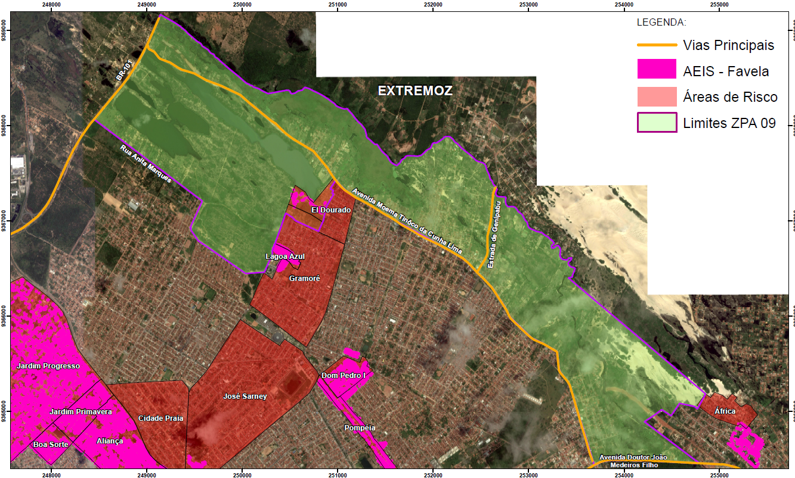
ASSENTAMENTOS PRECÁRIOS
Mapa de Localização dos Assentamentos Precários na ZPA 9.
Fonte: Elaboração da SEMURB, 2014, com base no Plano Diretor (2007) e Plano Municipal de Redução de Riscos (2008).

Slide 38
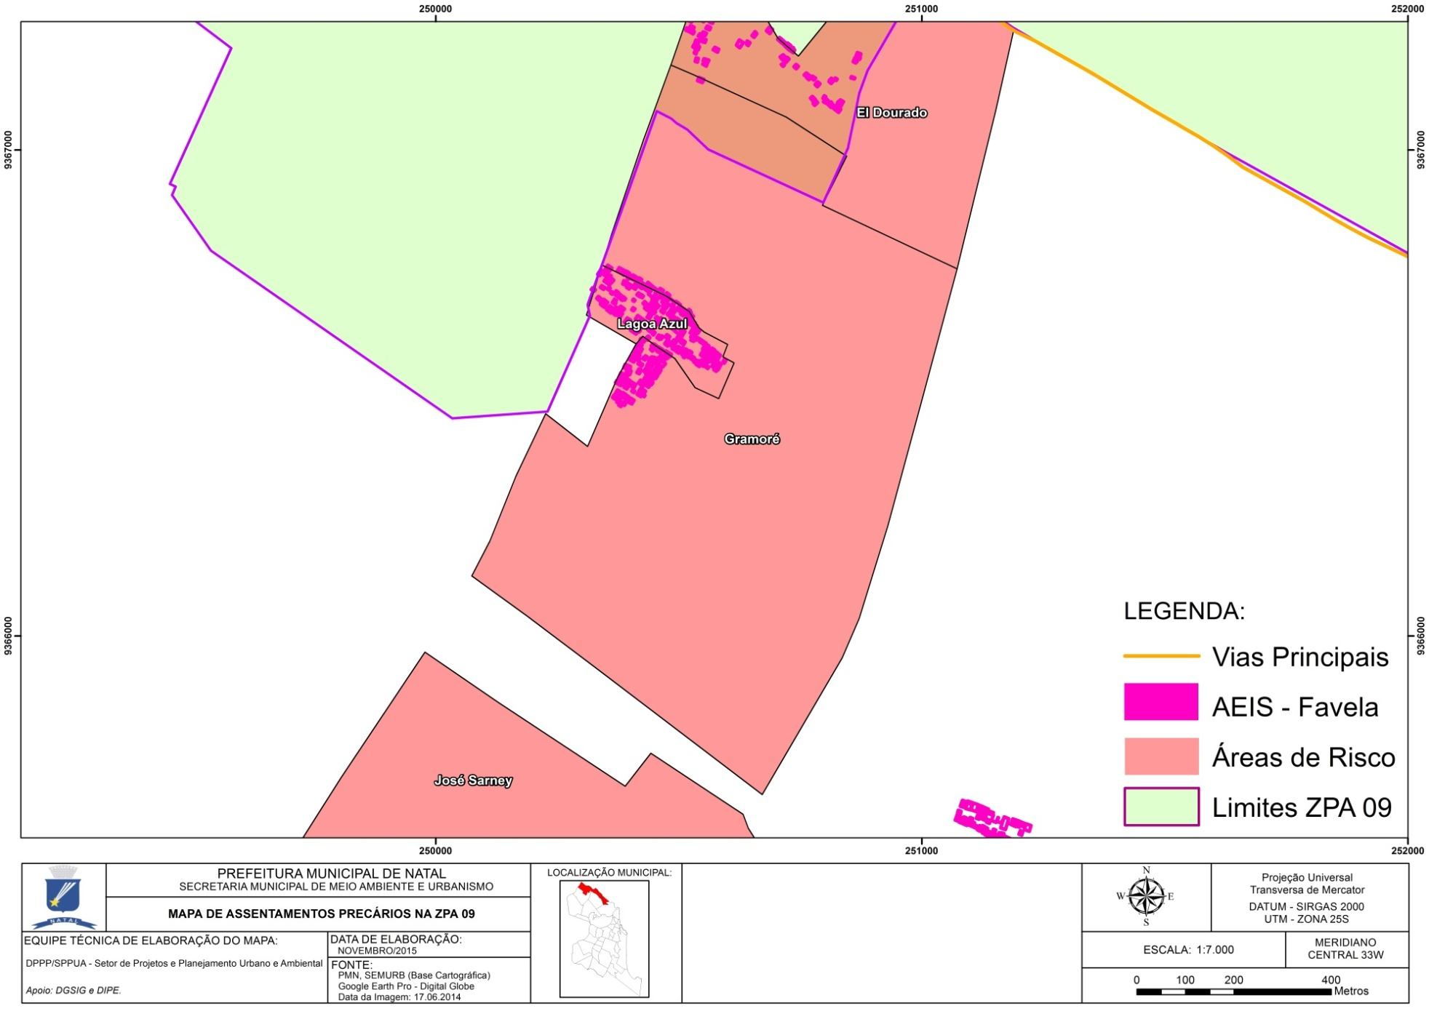
ASSENTAMENTOS PRECÁRIOS
Fonte: Elaboração da SEMURB, 2014, com base no Plano Diretor (2007) e Plano Municipal de Redução de Riscos (2008).

Slide 39
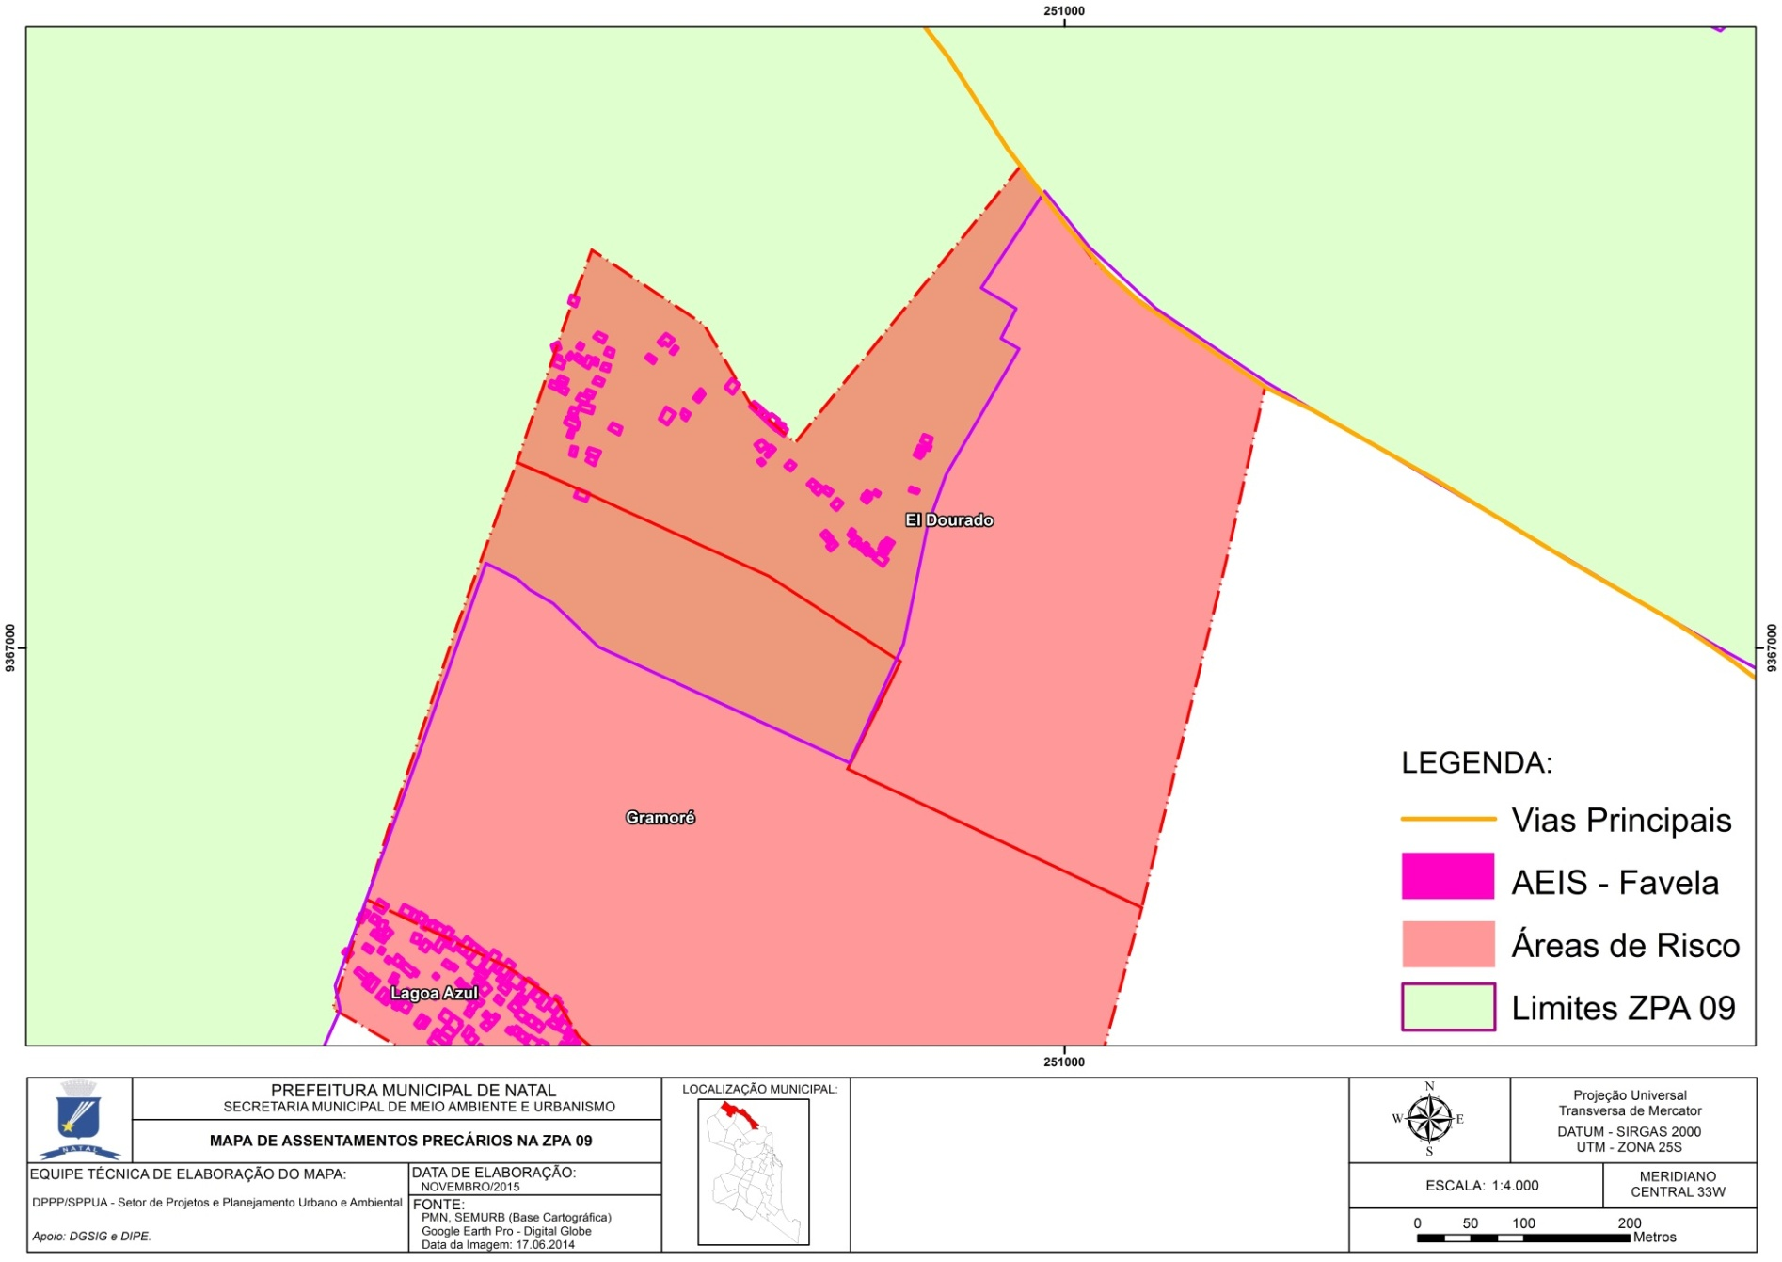
ASSENTAMENTOS PRECÁRIOS
Fonte: Elaboração da SEMURB, 2014, com base no Plano Diretor (2007) e Plano Municipal de Redução de Riscos (2008).

Slide 40
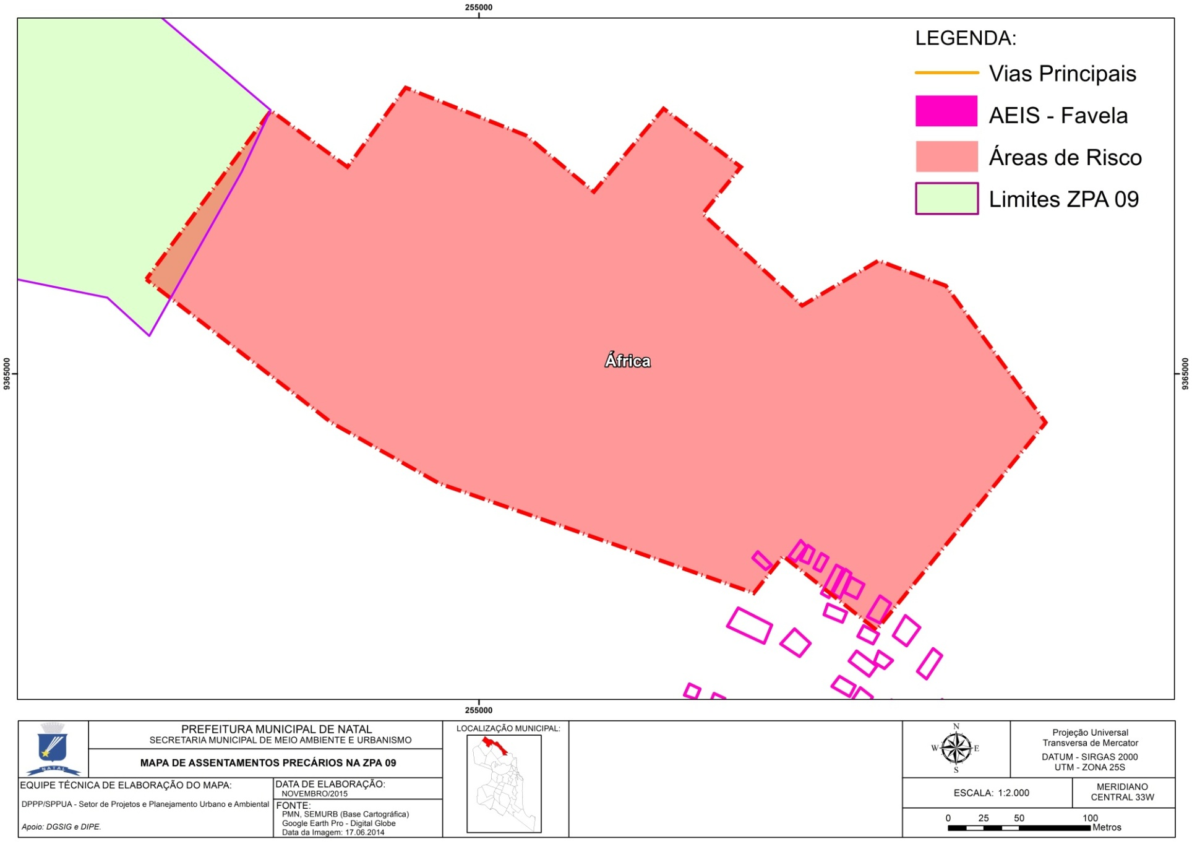
ASSENTAMENTOS PRECÁRIOS
RETIRAR ESSA LEGENDA DO CARIMBO:
TIRAR A IMAGEM AÉREA
TIRAR NOMES DAS VIAS LOCAIS DEIXANDO SÓ AS LIMÍTROFES
Fonte: Elaboração da SEMURB, 2014, com base no Plano Diretor (2007) e Plano Municipal de Redução de Riscos (2008).

Slide 41
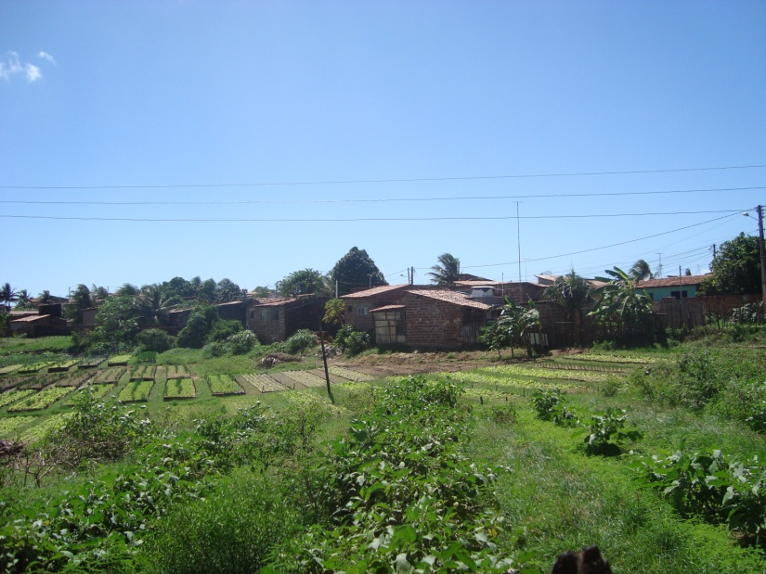
ASSENTAMENTOS PRECÁRIOS
Novos Assentamentos – ao longo do Rio Doce
e na Comunidade Gramorezinho
Lagoa
Fonte: SEMURB, 2014.

Slide 42
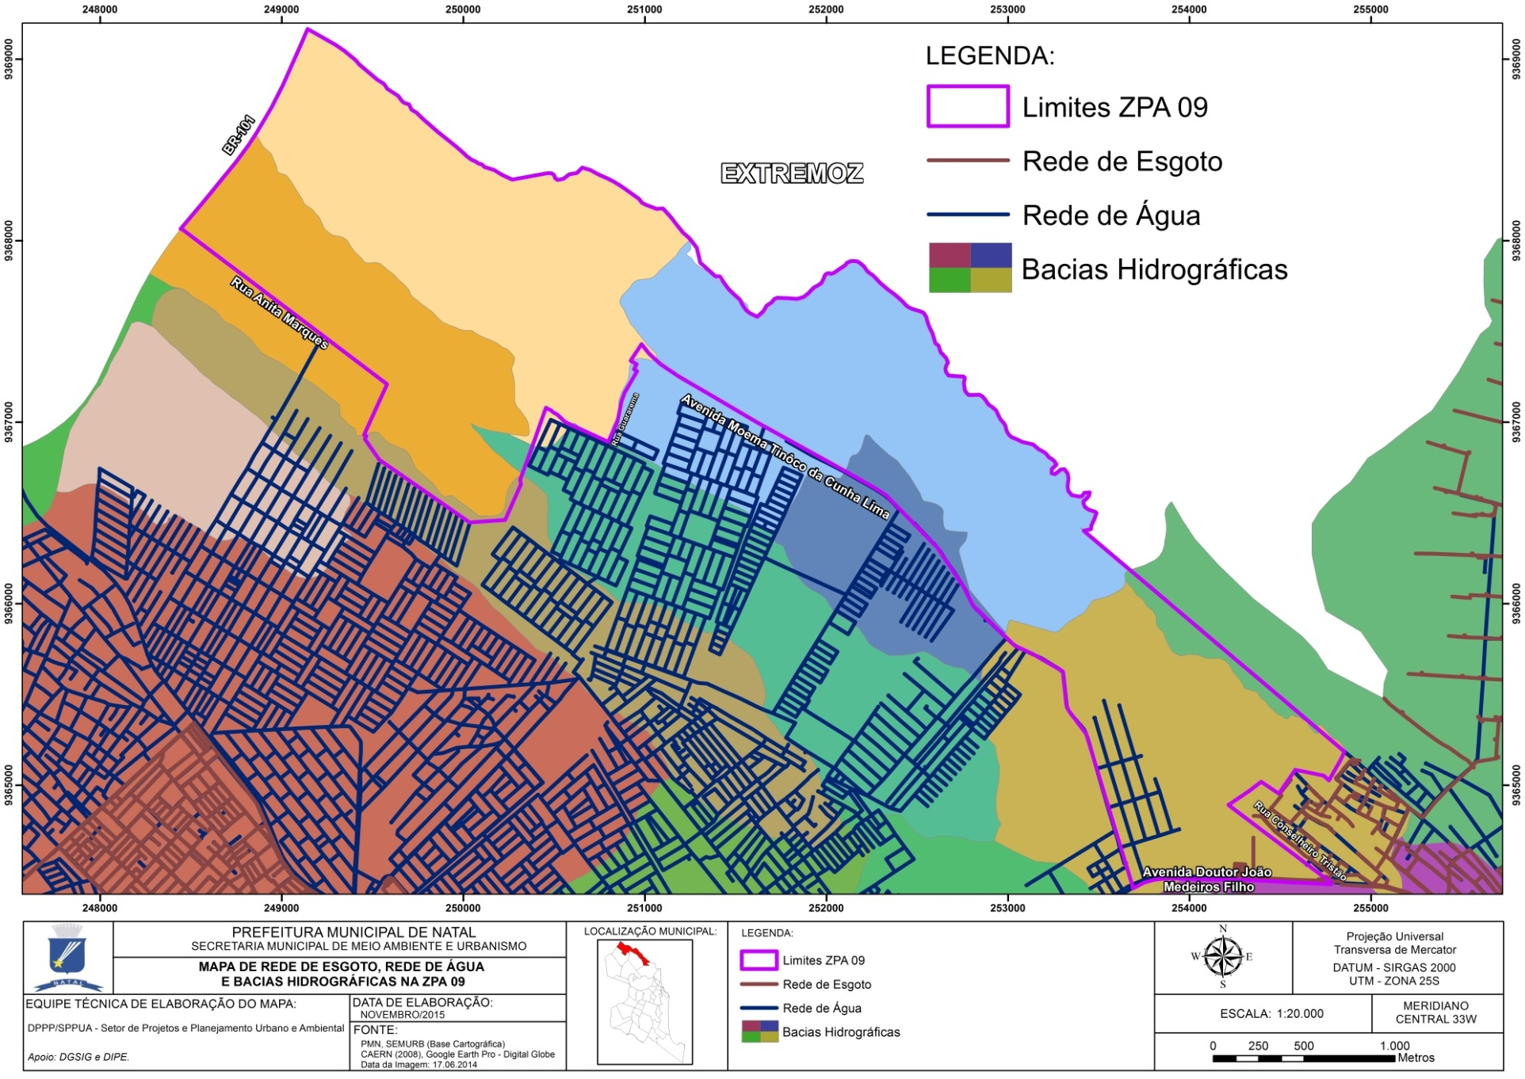
INFRAESTRUTURA, SERVIÇO E EQUIPAMENTOS PÚBLICOS
DISTRIBUIÇÃO DA REDE DE ÁGUA E ESGOTO POR BACIAS HIDROGRÁFICAS
CONFERIR ESSE DADO OFICIAL

Slide 43
INFRAESTRUTURA, SERVIÇO E EQUIPAMENTOS PÚBLICOS
DRENAGEM DE ÁGUAS PLUVIAIS
CARÊNCIA DE DRENAGEM
MAIOR PARTE DA ÁREA NÃO APRESENTA ESGOTO A CEU ABERTO

Slide 44
INFRAESTRUTURA, SERVIÇO E EQUIPAMENTOS PÚBLICOS
DISTRIBUIÇÃO DE DOMICÍLIOS SEGUNDO SISTEMA DE ENERGIA ELÉTRICA
QUASE A TOTALIDADE DOS IMÓVEIS POSSUEM ENERGIA ELÉTRICA
EXISTÊNCIA DE PAVIMENTAÇÃO
MAIOR PARTE DAS VIAS NÃO POSSUEM PAVIMENTAÇÃO
Fonte: SEMURB. Base de Dados: Setores Censitários IBGE, 2010

Slide 45
INFRAESTRUTURA – PESQUISA DE CAMPO
RESÍDUOS SÓLIDOS
Controle de resíduos sólidos | Quantidade de Domicílios
Domicílios particulares permanentes com lixo coletado | 2745 (96,4%)
Domicílios particulares permanentes com lixo queimado na propriedade | 33 (1,3%)
Domicílios particulares permanentes com lixo enterrado na propriedade | 7(0,2%)
Domicílios particulares permanentes com lixo jogado em terreno baldio ou logradouro | 62 (2,2%)
Domicílios particulares permanentes com lixo jogado em rio, lago ou mar | 0 (0,0%)
Domicílios particulares permanentes com outro destino do lixo | 1 (0,0%)
Total | 2.848
Fonte: SEMURB. Base de Dados: Setores Censitários IBGE, 2010

Slide 46
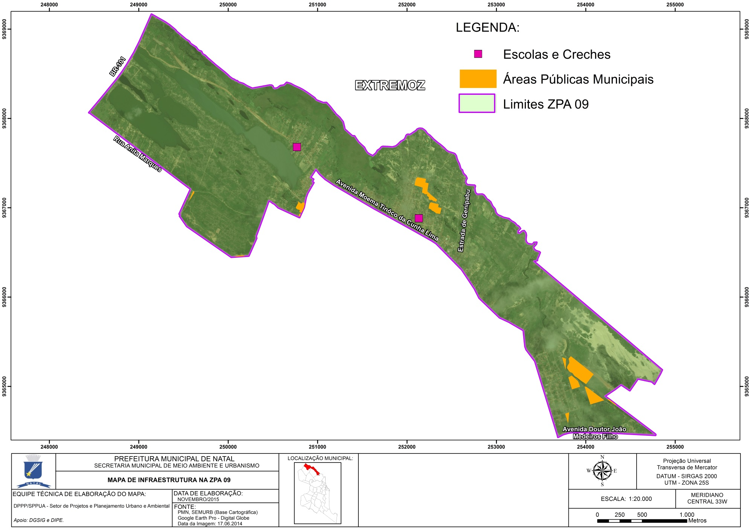
INFRAESTRUTURA, SERVIÇO E EQUIPAMENTOS PÚBLICOS
DISTRIBUIÇÃO DE SERVIÇOS E EQUIPAMENTOS NA ZPA 9 E ENTORNO

Slide 47
INFRAESTRUTURA, SERVIÇO E EQUIPAMENTOS PÚBLICOS
LINHAS DE TRANSPORTE
Fonte: DGSIG, SEMURB, 2008

Slide 48
INFRAESTRUTURA – PESQUISA DE CAMPO
Em julho de 2014, foram visitados 89 (oitenta e nove) pontos distribuídos em toda extensão da área.
Fonte: SEMURB, 2014

Slide 49
PARTE III:
ASPECTOS
CÊNICO-PAISAGÍSTICOS

Slide 50
ANÁLISE CÊNICO-PAISAGISTICO
SEGUNDO QUESTIONÁRIOS - APLICADOS IN LOCO
Qual elemento que mais caracteriza
a área da ZPA 9?

Slide 51
ANÁLISE CÊNICO-PAISAGISTICO
SEGUNDO QUESTIONÁRIOS - APLICADOS IN LOCO
Qual elemento era mais importante preservar?

Slide 52
ANÁLISE CÊNICO-PAISAGISTICO
SEGUNDO QUESTIONÁRIOS - APLICADOS IN LOCO
87%, vê a proteção de paisagem de forma positiva.

Slide 53
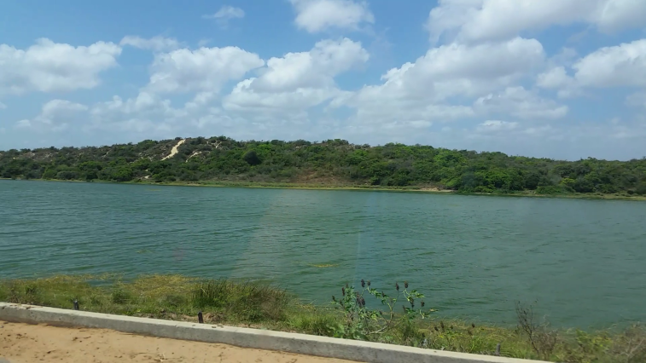
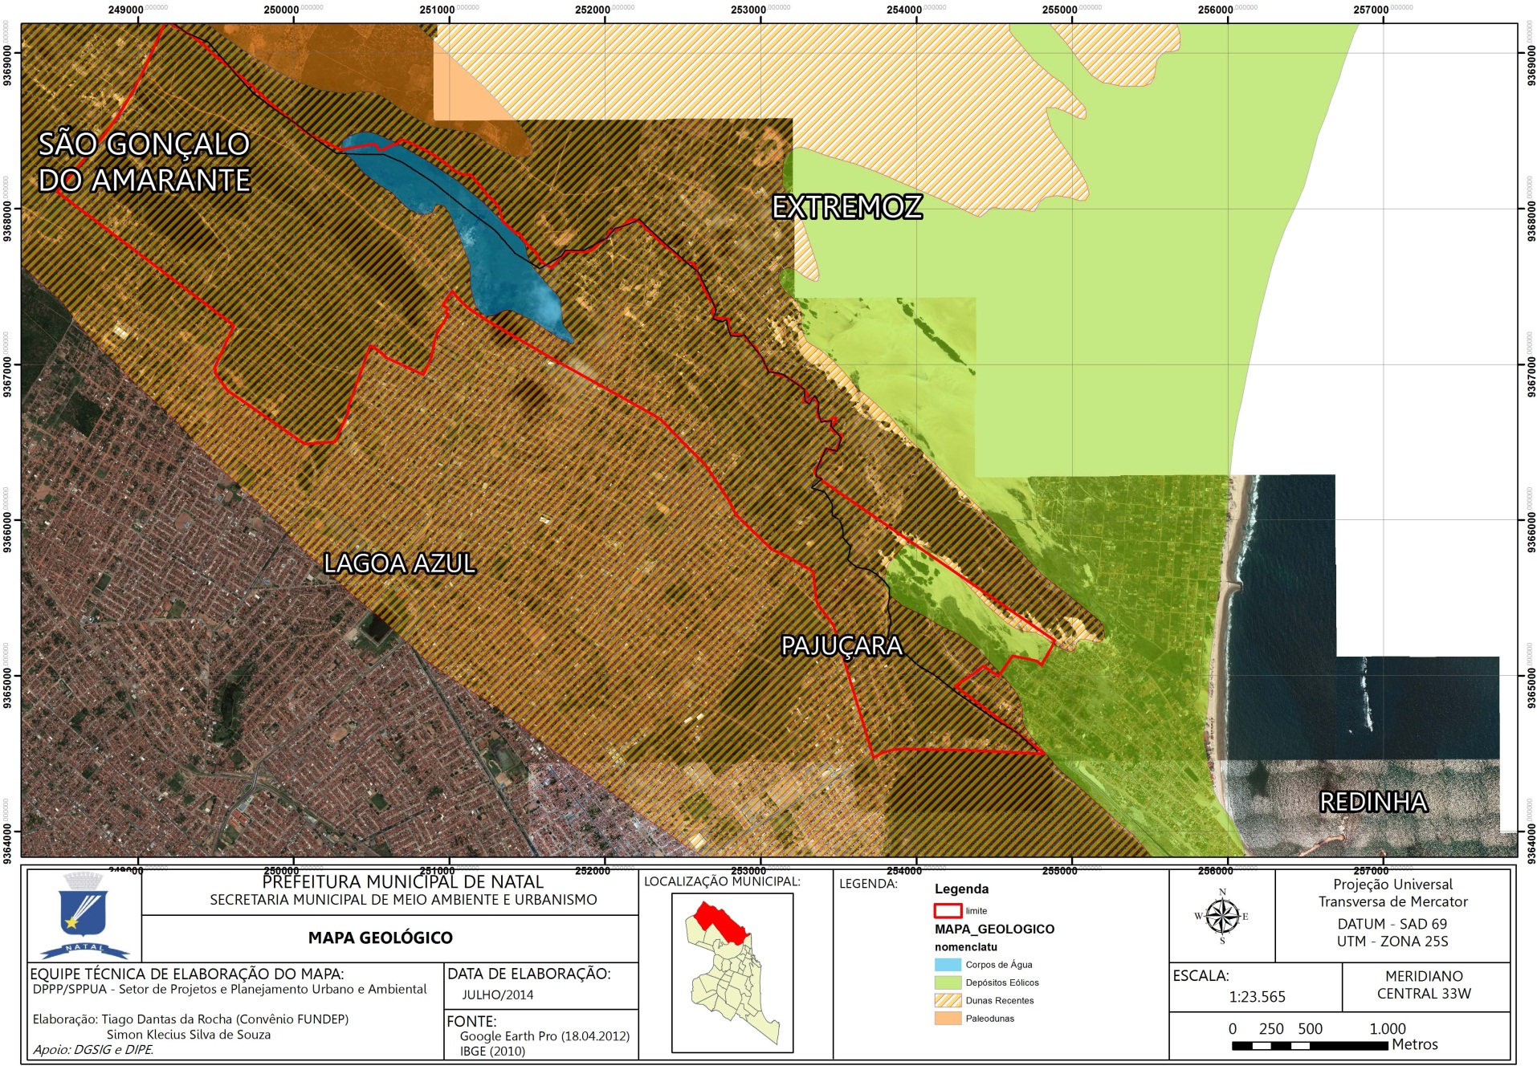
ANÁLISE CÊNICO-PAISAGISTICO
PAISAGENS RELEVANTES

Slide 54
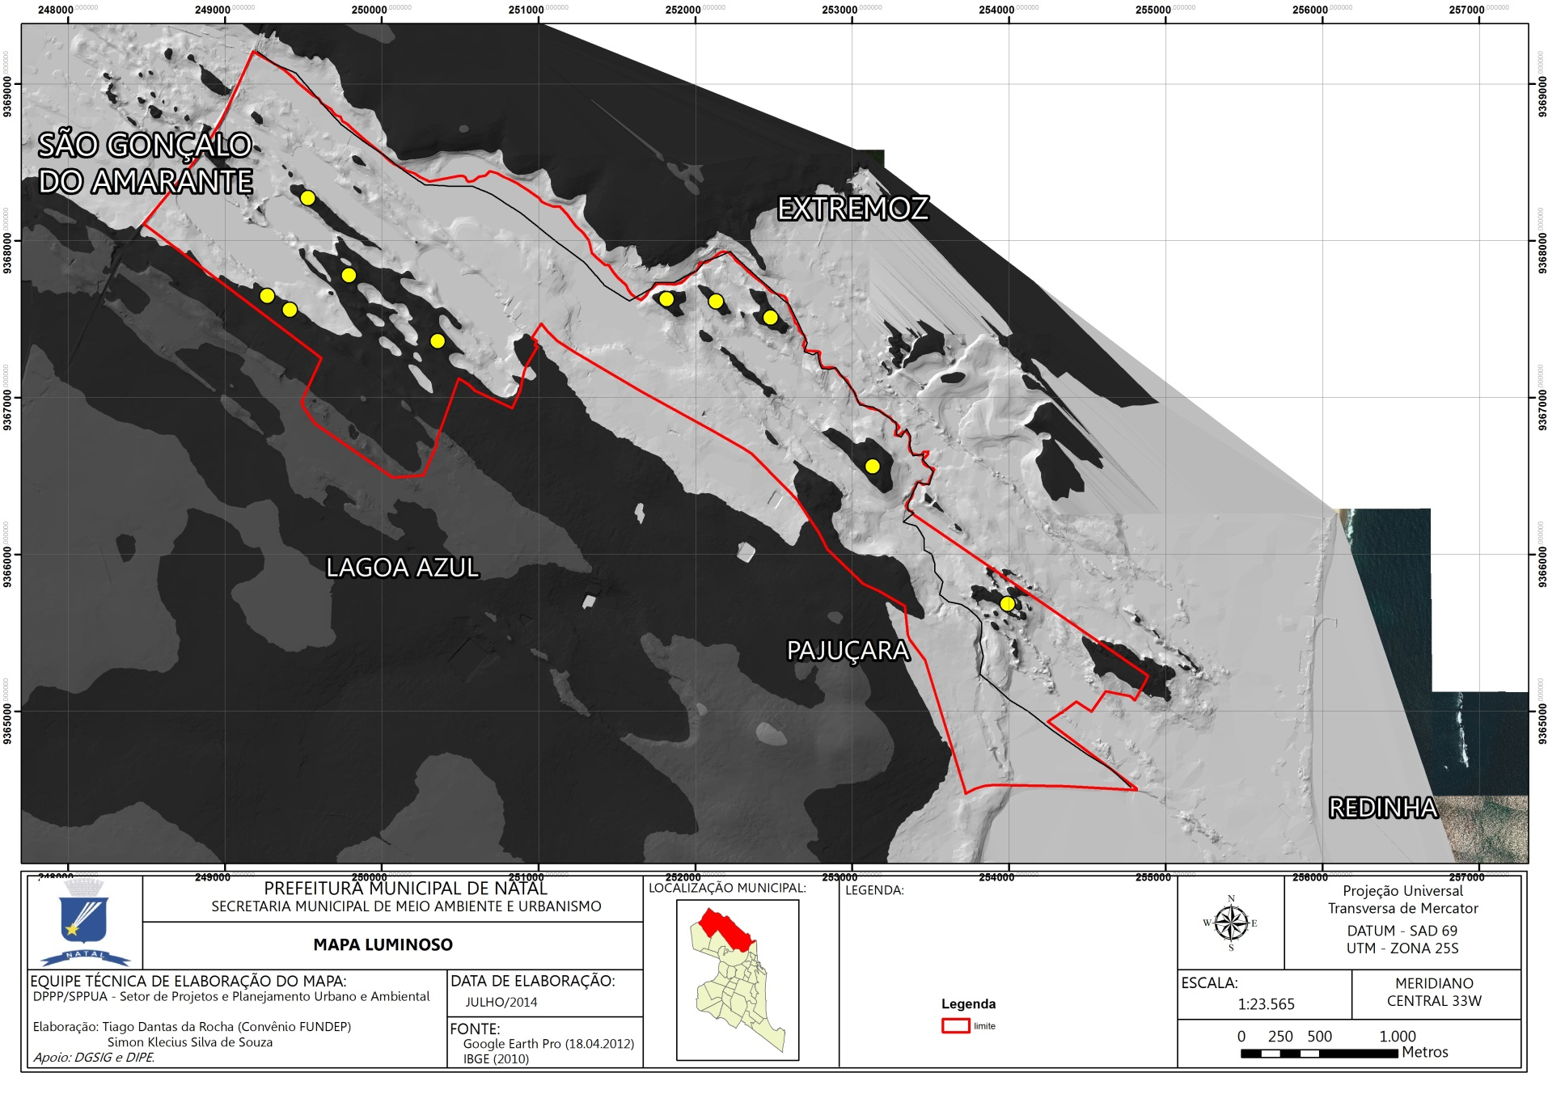
ANÁLISE CÊNICO-PAISAGISTICO
PAISAGENS RELEVANTES
Legenda:
Limite da ZPA9
Pontos relevantes
Fonte: SEMURB, 2014

Slide 55
ANÁLISE CÊNICO-PAISAGISTICO
MAPA LUMINOSO DA ZPA 09
Fonte: SEMURB, 2014

Slide 56
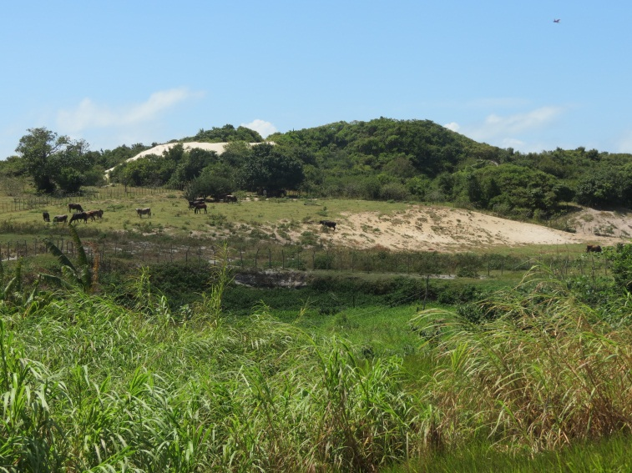
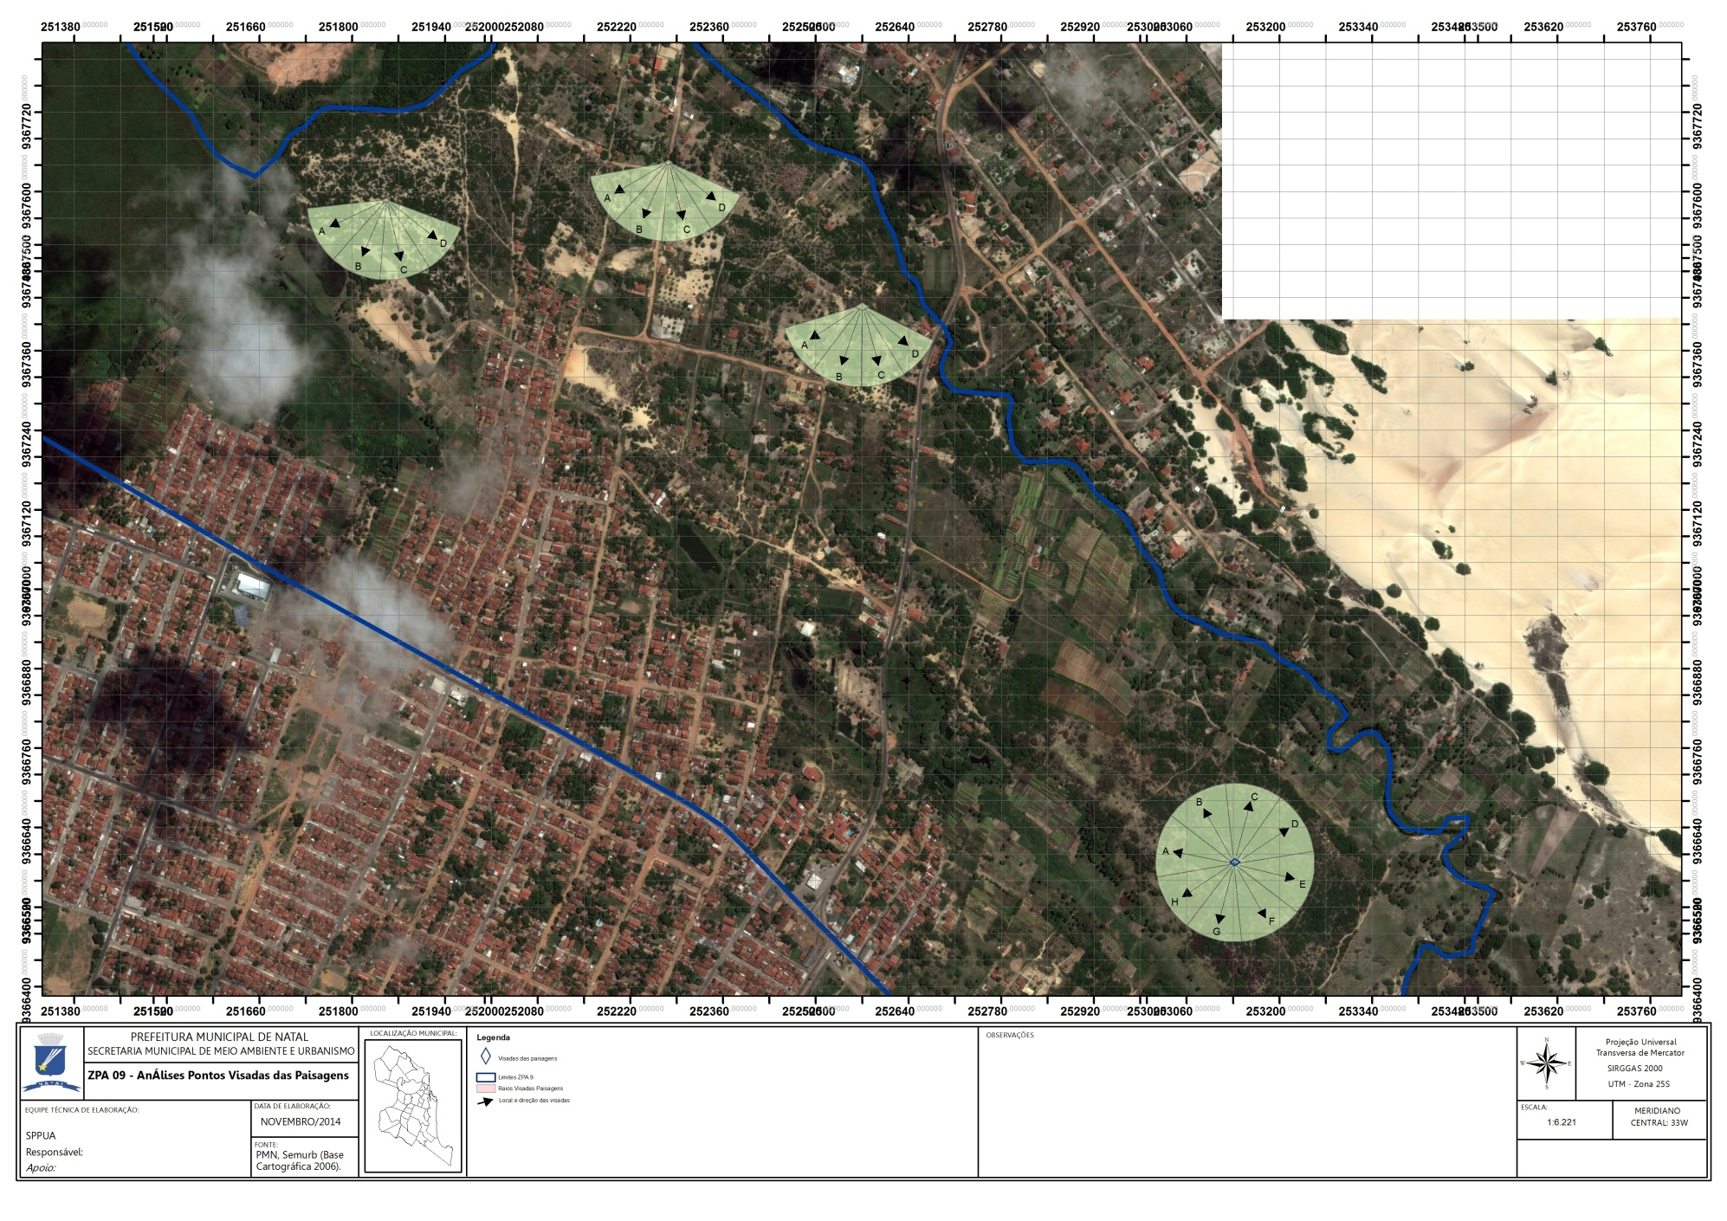
ANÁLISE CÊNICO-PAISAGISTICO
PAISAGENS RELEVANTES

Slide 57
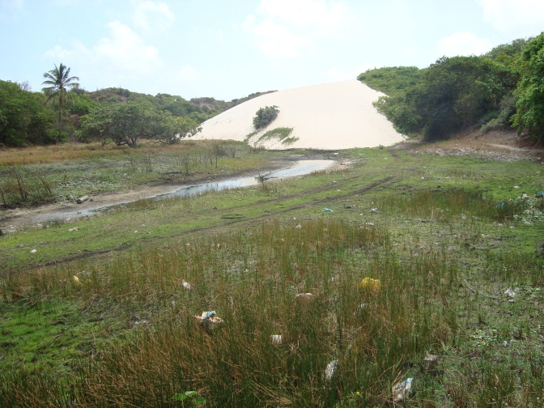
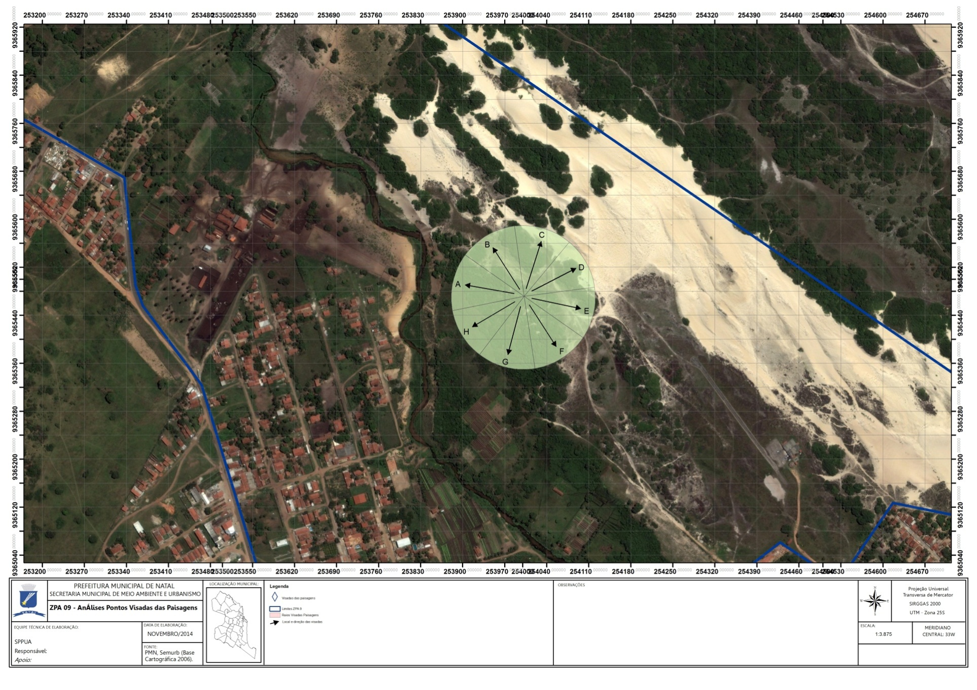
ANÁLISE CÊNICO-PAISAGISTICO
PAISAGENS RELEVANTES

Slide 58
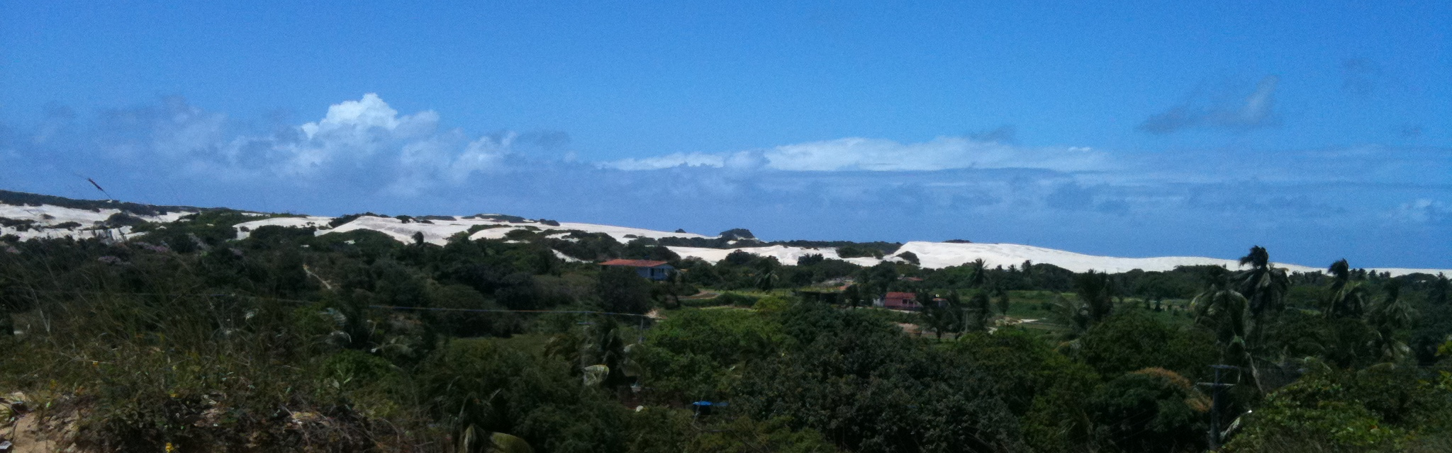
PAISAGENS RELEVANTES
CORDÃO DE DUNAS AO LONGO DA ZPA-9
Fonte: SEMURB, 2014.

Slide 59

PAISAGENS RELEVANTES
AMPLITUDE DOS CENÁRIOS
Fonte: SEMURB, 2014.

Slide 60

PAISAGENS RELEVANTES
LAGOA AZUL
Fonte: SEMURB, 2014.

Slide 61
CONSIDERAÇÕES FINAIS
  Subzona de Preservação (SP): Área de proteção integral, incluiu além das APP´s mapeadas, aquelas áreas circundadas por APPs e possuidoras das mesmas fragilidades ambientais, com pouca ou nenhuma ocupação urbana.
  Subzonas de Conservação (SC): Criação de uma zona de amortecimento entre as áreas de APP´s e as áreas mais adensadas do entorno. Busca-se garantir baixo adensamento controlando e reduzindo o uso e ocupação através de índices mais restritivos;

Slide 62
CONSIDERAÇÕES FINAIS
  Subzona de Uso Restrito (SUR): Estabelecimento de índices urbanísticos mais flexíveis, possibilidade de regularização fundiária e urbanistica;
  Definição de programas e projetos de intervenções prioritários voltados para a reestruturação sócio-ambiental da área.

Slide 63
CONSIDERAÇÕES FINAIS
  Prazo para a regulamentação das áreas demarcadas como Área de Interesse Social (AEIS) que estão parcialmente inseridas na ZPA 9 (Mapa 04, do Anexo II do Plano Diretor Lei nº 082/2007);
  Controle de gabarito reconhecendo os elementos mais marcantes, visando resguardar a proteção da paisagem;
  Criação do Conselho Gestor da ZPA 9 para o exercício da cidadania e do controle social na gestão da área.

Slide 64
CONSIDERAÇÕES FINAIS
  Instrumentos: Regularização Fundiária e Consórcio Imobiliário para as AEIS; aplicação de uma Operação Urbana para os lotes adjacentes à Avenida Moema Tinoco da Cunha Lima;
  Operação Urbana: Lotes lindeiros ao eixo viário da Avenida Moema Tinoco da Cunha Lima com objetivo de uma reestruturação urbanística, estimulando a melhoria de infraestrutura, equipamentos e serviços nesta área;

Slide 65


PARTE IV:
PROPOSTA DE
ZONEAMENTO

Slide 66

PROPOSTA DE ZONEAMENTO
RETIRAR A LEGENDA DA CARIMBO
- COLOCAR A LEGENDA NA PARTE BRANCA
RETIRAR A IMAGEM AÉREA

Slide 67
ESTATÍSTICA DOS DADOS DO PARCELAMENTO - LOTES
SUBZONA | Estatísticas com Base na área dos lotes (m²)
 | QTD | Mínimo | Máximo | Valor médio da área dos lotes | LOTES
 |  |  |  |  | Área de Lote Predominante | Dimensão de Lotes Predominante
Gramorezinho | 81 | 2,03 | 1492,7 | 37,6 | 92,2 | 6,6 x 13,9
AIES El Dorado | 251 | 18,7 | 3099,2 | 109,6 | 48,3 | 3,8 x 12,7
SC1 | 11 | 9000,0 | 52212,0 | 17556,0 | - | -
SC3 | 43 | 123,9 | 1408800,0 | 135,8 | - | -
SC4 | 58 | 290,9 | 5347,1 | 800,0 | 800,0 | 20 x 40
SC5 | 146 | 173,1 | 49820,4 | 450,0 | 450,0 | 15,0 x 30,0
SC6 | 55 | 135,3 | 4560,0 | 450,0 | 450,0 | 30,0 x 15,0
SUR1 | 1286 | 23,5 | 20679,7 | 117,6 | 200,0 | 10 x 20
SUR2 | 35 | 24,9 | 61850,2 | 99,3 | - | -
SUR3 | 333 | 66,0 | 2715,9 | 450,0 | 450,0 | 15,0 x 30,0
Fonte: SEMURB, 2015 com base nos dados de cadastro urbano (SEMURB/2015).

Slide 68

ESTATÍSTICA DOS DADOS DO PARCELAMENTO - LOTES

Slide 69
QUADRO DE PRESCRIÇÕES URBANÍSTICAS

Slide 70

Obrigado!

Slide 71
REFERÊNCIAS BIBLIOGRÁFICAS
ARAÚJO, Verônica Dantas de. Mapeamento Geológico de Uma Área Entre Natal e Nísia Floresta – RN. Curso de Geologia, Universidade Federal do Rio Grande do Norte. Relatório de Graduação. Natal/RN, 2004.
BRASIL. Lei Federal 10.257 de 10 de julho de 2001. Estatuto da Cidade. Brasília, 10 de julho de 2001.
BRASIL. Lei nº. 12.651, de 25 de maio de 2012. Dispõe sobre a proteção da vegetação nativa; altera as Leis nos 6.938, de 31 de agosto de 1981, 9.393, de 19 de dezembro de 1996, e 11.428, de 22 de dezembro de 2006; revoga as Leis nos 4.771, de 15 de setembro de 1965, e 7.754, de 14 de abril de 1989, e a Medida Provisória no 2.166-67, de 24 de agosto de 2001; e dá outras providências. Código Florestal. Brasília, 20 de março de 2002.
BRASIL. Resolução CONAMA n°. 303 de 20 de março de 2002. Dispõe sobre parâmetros, definições e limites de Áreas de Preservação Permanente. Resolução CONAMA n°. 303. Brasília, 20 de março de 2002.
BRASIL. Resolução CONAMA n°. 446, de 30 de dezembro de 2011. Aprova a lista de espécies indicadoras dos estágios sucessionais de vegetação de restinga para o Estado do Rio Grande do Norte, de acordo com a Resolução n°. 417, de 23 de novembro de 2009. Resolução CONAMA n°. 446. Brasília, 30 de dezembro de 2011.
BURLE-MARX, R. Recursos paisagísticos do Brasil. In: SUPREN. Recursos naturais, meio ambiente e poluição. Rio de Janeiro: IBGE, 1977, p. 39-46.
CLAVAL, P. A geografia cultural. Florianópolis: Editora UFSC, 1998.
CONSTANZA, R. et al (1997). The value of the world’s ecosystem services and natural capital. NATURE |VOL 387 | 15 MAY 1997 p. 253-260.
DIAS, W. A. Dinâmica erosiva em margens plenas de canal fluvial. Setor de Ciências Exatas e Naturais a Terra. Programa de Pós-Graduação em Geografia, Mestrado em Gestão do Território, Universidade Estadual de Ponta Grossa. Dissertação, 100 f. Ponta Grossa, PR, 2012

Slide 72
REFERÊNCIAS BIBLIOGRÁFICAS
FERREIRA, Angela Lúcia. De la producción del espacio urbano a la creación de territorios en la ciudad: un estudio sobre la constitución de lo urbano en Natal, 251 Brasil. 1996. 600p. Tese (Doutorado em Geografia Humana) – Universitat de Barcelona. Espanha, 1996.
Goulder, L. H. & Kennedy, D. in Nature’s Services: Societal Dependence on Natural Ecosystems (ed. Daily, G.) 23–48 (Island, Washington DC, 1997).
LIMA, A. C. de S. L; SILVA, M.L.P; ARAÚJO, P.C. O mapeamento de áreas produtivas nos bairros de Lagoa Azul e Pajuçara (Natal/RN) com o uso de geotecnologias Sociedade e Território. Natal, v. 26, n°. 2, p. 109 - 126, jul./dez. 2014.
LIMA, Luiza Maria Medeiros de. Modernismo à prestação: traços e linhas da arquitetura nas moradias financiadas pelos IAPs (Natal, décadas de 1940-60). Monografia (Graduação em Arquitetura e Urbanismo) – Universidade Federal do Rio Grande do Norte. Natal, 2011.
Manual técnico de Geomorfologia / IBGE, Coordenação de Recursos Naturais e Estudos Ambientais. – 2. ed. - Rio de Janeiro : IBGE, 2009. 182 p. – (Manuais técnicos em geociências, ISSN 0103-9598 ; n. 5)
MEDEIROS, Tásia Hortêncio de Lima. Evolução geomorfológica (des)caracterização e formas de uso das lagoas da cidade do Natal-RN. Dissertação de Mestrado – PPGG – UFRN, 2001.
Ministério Público (MP/RN). Implicações ambientais e urbanísticas decorrentes da proposta de regulamentação da Zona de Proteção Ambiental 9 (ZPA 9), município de Natal, RN. Universidade Federal do Rio Grande do Norte: maio de 2012.
NASCIMENTO, M. Turismo e recreação nas praias do baixo rio Negro – uma avaliação retrospectiva de impactos ambientais. 2005. Dissertação de Mestrado em Ciências Biológicas pela Universidade Federal do Amazonas – UFAM, Manaus – AM, 2005
NATAL (RN). Lei complementar n°. 082 de 21 jun. 2007. Plano Diretor do Natal. Natal: Diário Oficial do RN, 2007.
NATAL (RN). Lei n°. 07 de 05 ago. 1994. Plano Diretor de Organização Físico Territorial de Natal. Natal: Diário Oficial do RN, 1984.

Slide 73
REFERÊNCIAS BIBLIOGRÁFICAS
PERTILLE, I. O uso turístico dos reservatórios de hidrelétricas: estudos dos terminais turísticos no lago de Itaipu, Paraná, Brasil. Dissertação de Mestrado em Turismo pela Universidade de Caxias do Sul – UCS, Caxias do Sul – RS, 2007.
PESQUISA NACIONAL POR AMOSTRA DE DOMICÍLIOS – PNAD. (2007). In: Instituto Brasileiro de Geografia e Estatística-IBGE, 2007. Disponível em: <http://www.ibge.gov.br/home/estatistica/populacao/trabalhoerendimento/pnad2007/>. Acesso em: 03 set. 2012.
RIZZINI, C.T. Tratado de Fitogeografia do Brasil: aspectos ecológicos, sociológicos e florísticos. 2. ed. Rio de Janeiro: Âmbito Cultural Edições Ltda, 1997. 747p.
Secretaria Municipal de Obras Públicas e Infra-Estrutura – SEMOPI. Plano Diretor de Drenagem e Manejo de Águas Pluviais - Natal/RN. Prefeitura Municipal do Natal: Natal, outubro de 2009.
Secretaria Municipal de Habitação, Regularização Fundiária e Projetos Estruturantes. Plano Local de Habitação Social de Natal - PLHIS. IDESPLAN: Prefeitura Municipal de Natal, 2013.
SEMACE/LABOMAR(a). Mapeamento das Unidades Geoambientais da Zona Costeira do Estado do Ceará. (Zoneamento Ecológico-Econômico do Litoral e Ecossistemas Associados do Estado do Ceará – ZEE, 2005). Coordenador Prof. Dr. Luís Parente Maia. Fortaleza – CE, 2005.
SILVA, Alexsandro Ferreira Cardoso da. Depois das Fronteiras: A formação dos espaços de pobreza na periferia Norte do Natal – RN. Dissertação (Mestrado em Arquitetura e Urbanismo) – Universidade Federal do Rio Grande do Norte. Natal, 2003.
SILVA, E. A. de J. As dunas eólica de Natal/RN: datação e evolução. Centro de Ciências Exatas e da Terra. Programa de Pós-Graduação em Geodinâmica e Geofísica, Universidade Federal do Rio Grande do Norte. Dissertação, 33 / PPGG. Natal, RN, 2002.
SOARES, Rosenberg Calazans. Diagnóstico e avaliação geoquímico-ambiental da zona de proteção ambiental 9 (ZPA-9), baixo curso do Rio Doce, Natal/RN. Dissertação de Mestrado – Programa de Pesquisa e Pós-Graduação em Geociências da Universidade Federal do Rio Grande do Norte. Natal, RN, 2006.
VELOSO, H. P.; RANGEL FILHO, A. L. R.; LIMA, J. C. A. Classificação da vegetação brasileira adaptada a um sistema universal. Rio de Janeiro: IBGE, Departamento de Recursos Naturais e Estudos Ambientais, 1991. 124 p.
TRICART, J. A Contribuição do Centro de Geografia Aplicada para a “mise en valeur” do Estado da Bahia. Boletim Baiano de Geografia. I(3). Salvador: AGB, 1996. p.35-48.

